Slide 1
EUROPA.-LA VUELTA AL MUNDO EN 885 JARDINES.-TURQUIA.-Emirgan Park.-Parque Gülhane .-Topaki Palace.-Dolmabache Palace
Selección de textos y fotografías por
JOSE ELIAS BONELLS

Slide 2
Emirgan Park
El Parque Emirgan ( turco : Emirgan Korusu o raramente Parkı Emirgan) es un parque urbano histórico situado en el barrio de Emirgan en el Bósforo en Sarıyer distrito de Estambul , Turquía
Es uno de los parques públicos más grandes de Estambul.
En la era bizantina, toda la zona, donde hoy se extiende el parque, estaba cubierto de cipreses y árboles conocidos como "Kyparades" o "bosque de cipreses". Llegó a ser conocido como "Feridun Bey Park", cuando la tierra deshabitada fue concedida en el siglo de mid-16th a Nişancı Feridun Bey, un Lord Canciller con rango en el imperio otomano.

Slide 3
En el siglo XVII, el sultán otomano Murad IV (reinó 1623-1640), presentó el estado a Emir Gune Han, un comandante persa Safavid , quien rindió su castillo sitiado sin resistencia alguna, y lo siguió de vuelta a Estambul.
El nombre " Feridun Bey Park "fue cambiado a" Emirgûne ", que con el tiempo se corrompió a" Emirgan ".
Durante los siglos, el dueño de la finca ha cambiado varias veces, y al final de la década de 1860, era propiedad de Khedive Ismail Pasha (reinó 1863-1879), gobernador otomano de Egipto y Sudán .

Slide 4
El área fue utilizada como el patio trasero de un gran bosque Yalı construido hacia abajo en el Bósforo.
Además, se construyó en la zona del parque tres pabellones de madera, que todavía existen.
Los herederos de la familia Khedive vendieron la finca en 1930 a Satvet Lütfi Tozan , un rico turco traficante de armas , que concedió los terrenos del parque, los tres pabellones incluido, más tarde en la década de 1940 a la ciudad de Estambul durante oficina del gobernador y el alcalde Lütfi Kırdar (1938-1949).

Slide 5
El parque, de propiedad es administrado hoy por la Municipalidad Metropolitana de Estambul, tiene una superficie de (470.000 m 2) en una ladera, y está rodeado por altos muros.
En el interior del parque con dos estanques decorativos hay plantas de más de 120 especies.
Los árboles raros más notables de la flora del parque son: pino piñonero , pino turco , pino carrasco , pino azul , Pino Blanco , Pino Marítimo , cedro japonés , Abeto Noruega , Blue Spruce , Cedro del Atlas , Cedro del Líbano , cedro del Himalaya , Beech , Ash árbol , Sapindus , Sauce Babilonia , roble húngaro , Colorado White Fir , árbol de culantrillo , California incienso, cedro , Redwood Coast y árbol de alcanfor .

Slide 6
Muchas pistas para trotar y hacer mesas de picnic al Parque Emirgan tiene un área recreativa muy popular para la gente del lugar, especialmente durante los fines de semana y días festivos.
Los tres pabellones históricos, llamados por su color exterior como el Pabellón Amarillo, Rosa y el Pabellón Blanco fueron restaurados en el tiempo entre 1979-1983 por el Touring y Automóvil Club de Turquía en virtud de su CEO Gülersoy Çelik , y se abrieron al público como cafetería y restaurante.

Slide 7
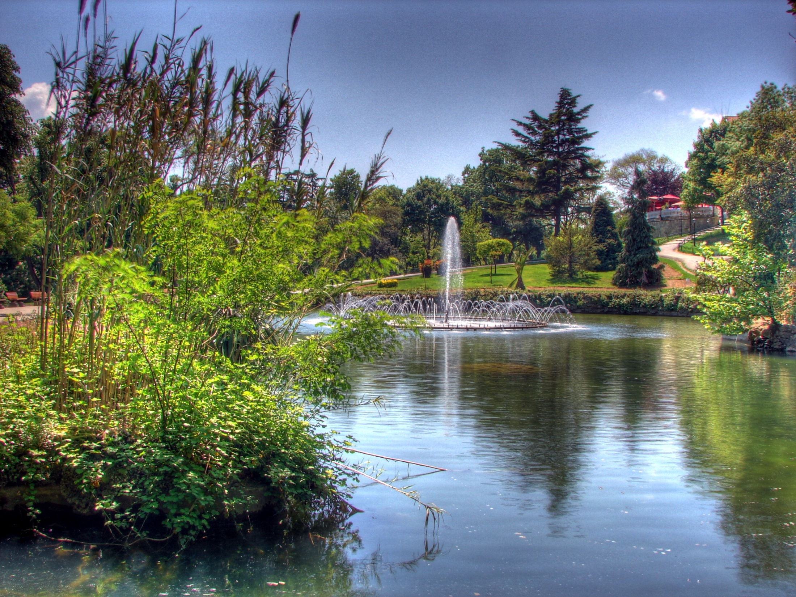
Notes:
Emirgan Park

Slide 8
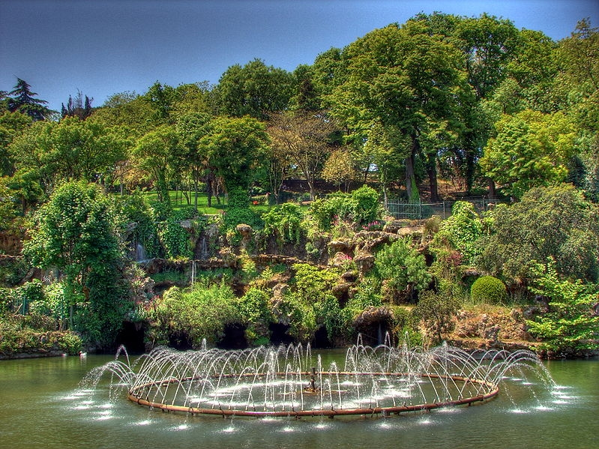
Notes:
Emirgan Park

Slide 9
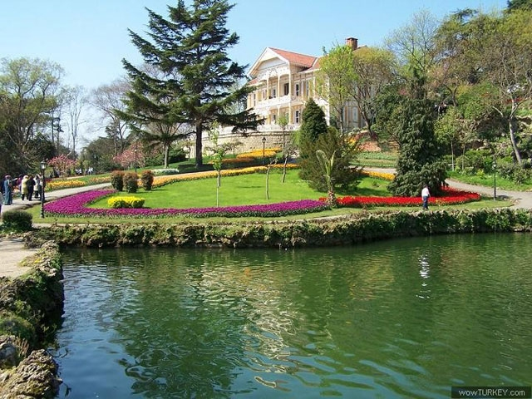
Emirgan Park

Slide 10
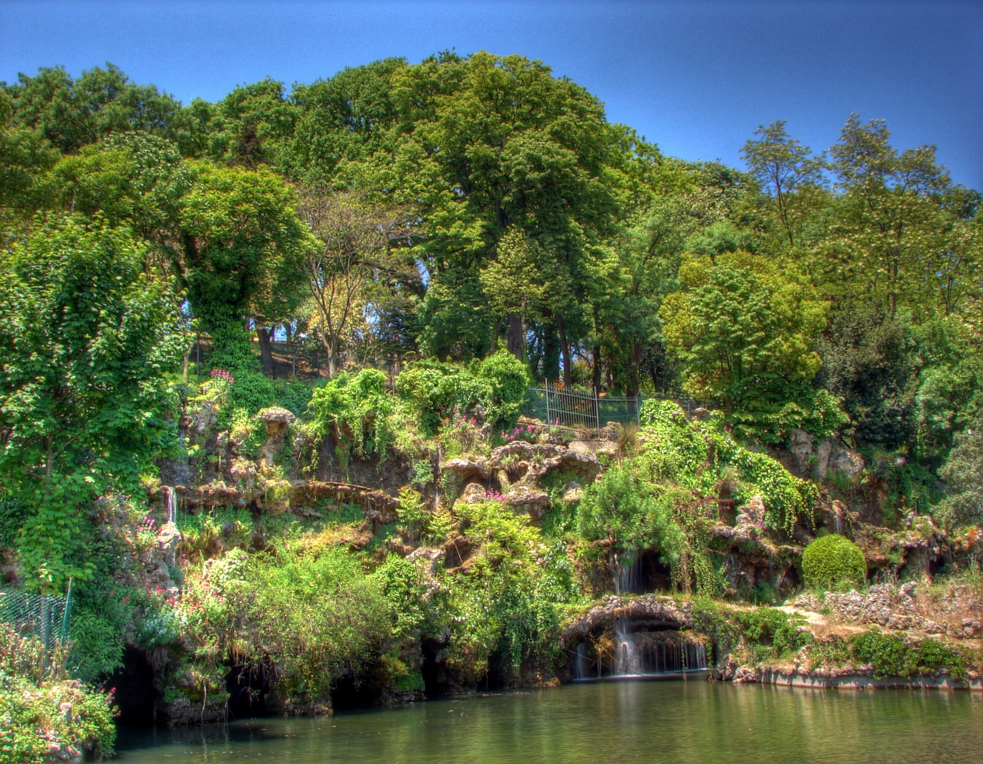

Slide 11
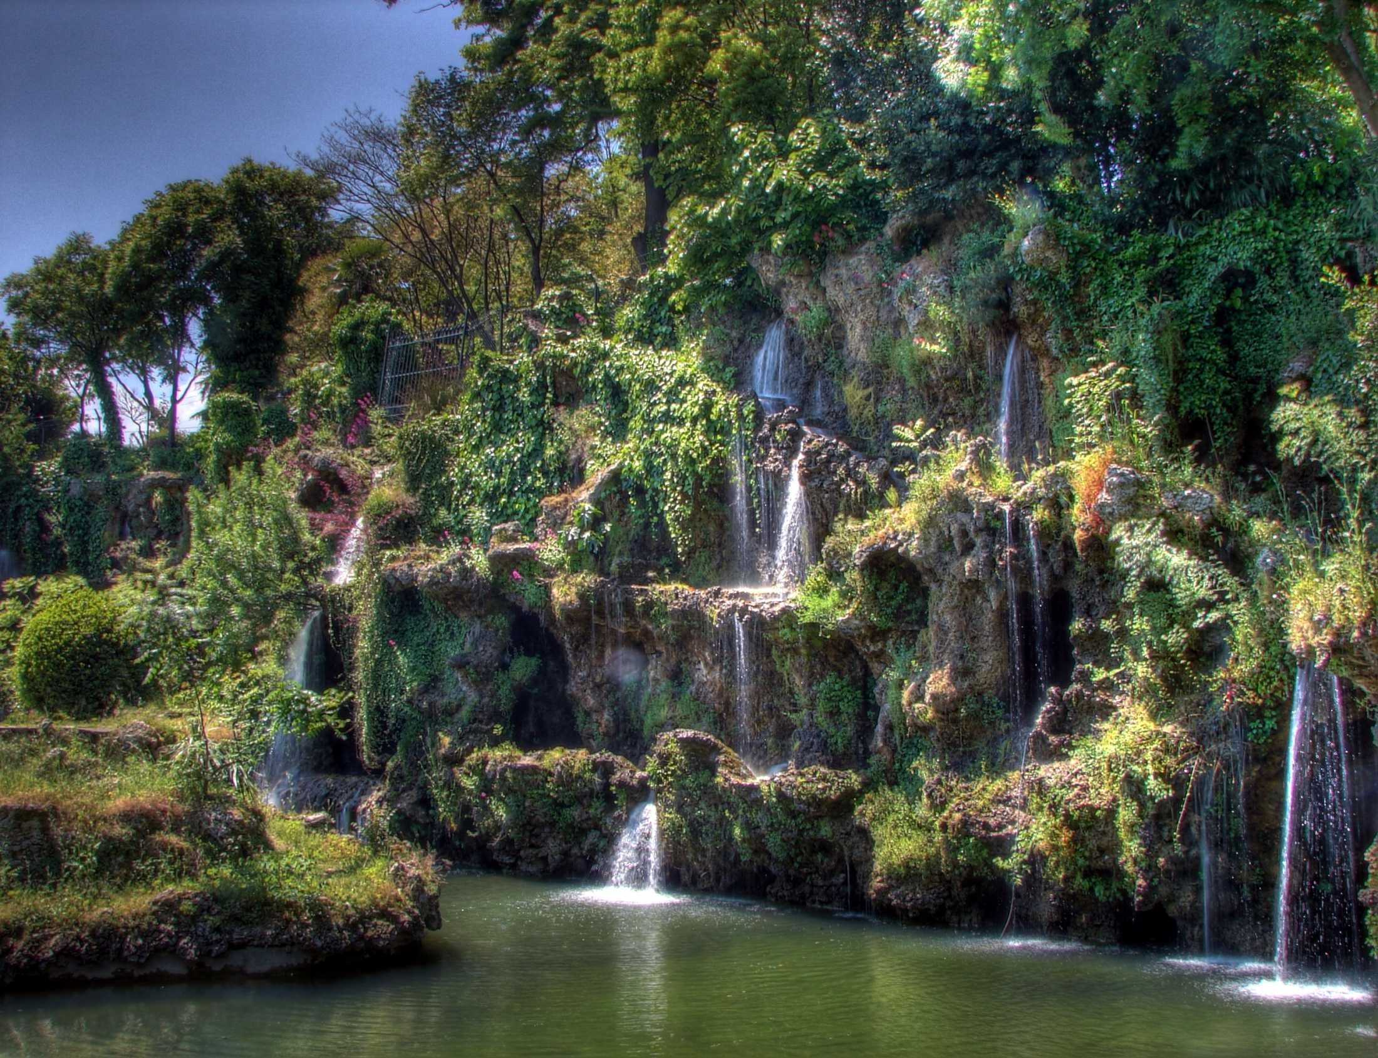

Slide 12
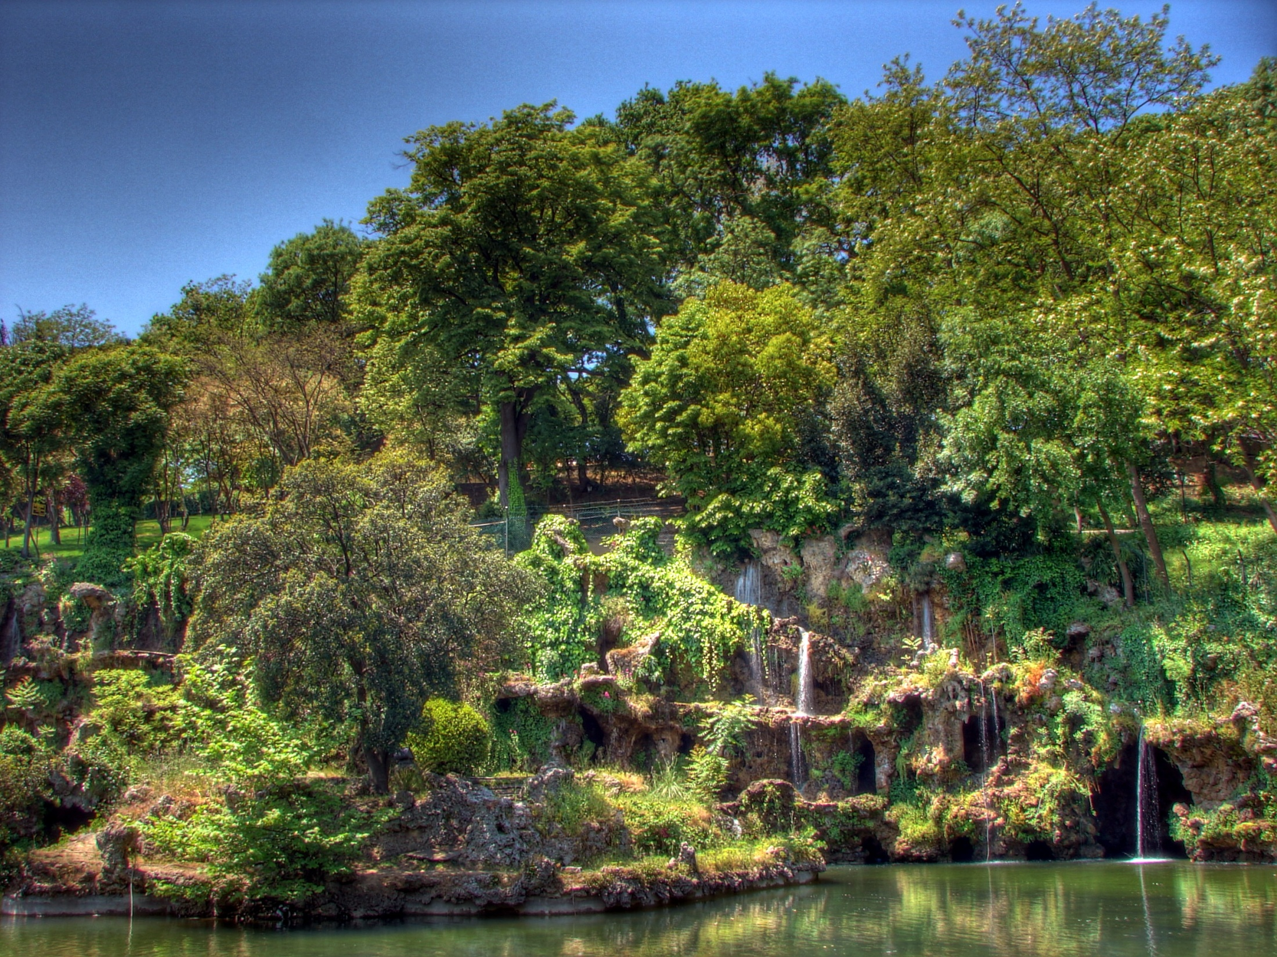
Notes:
Emirgan Park

Slide 13
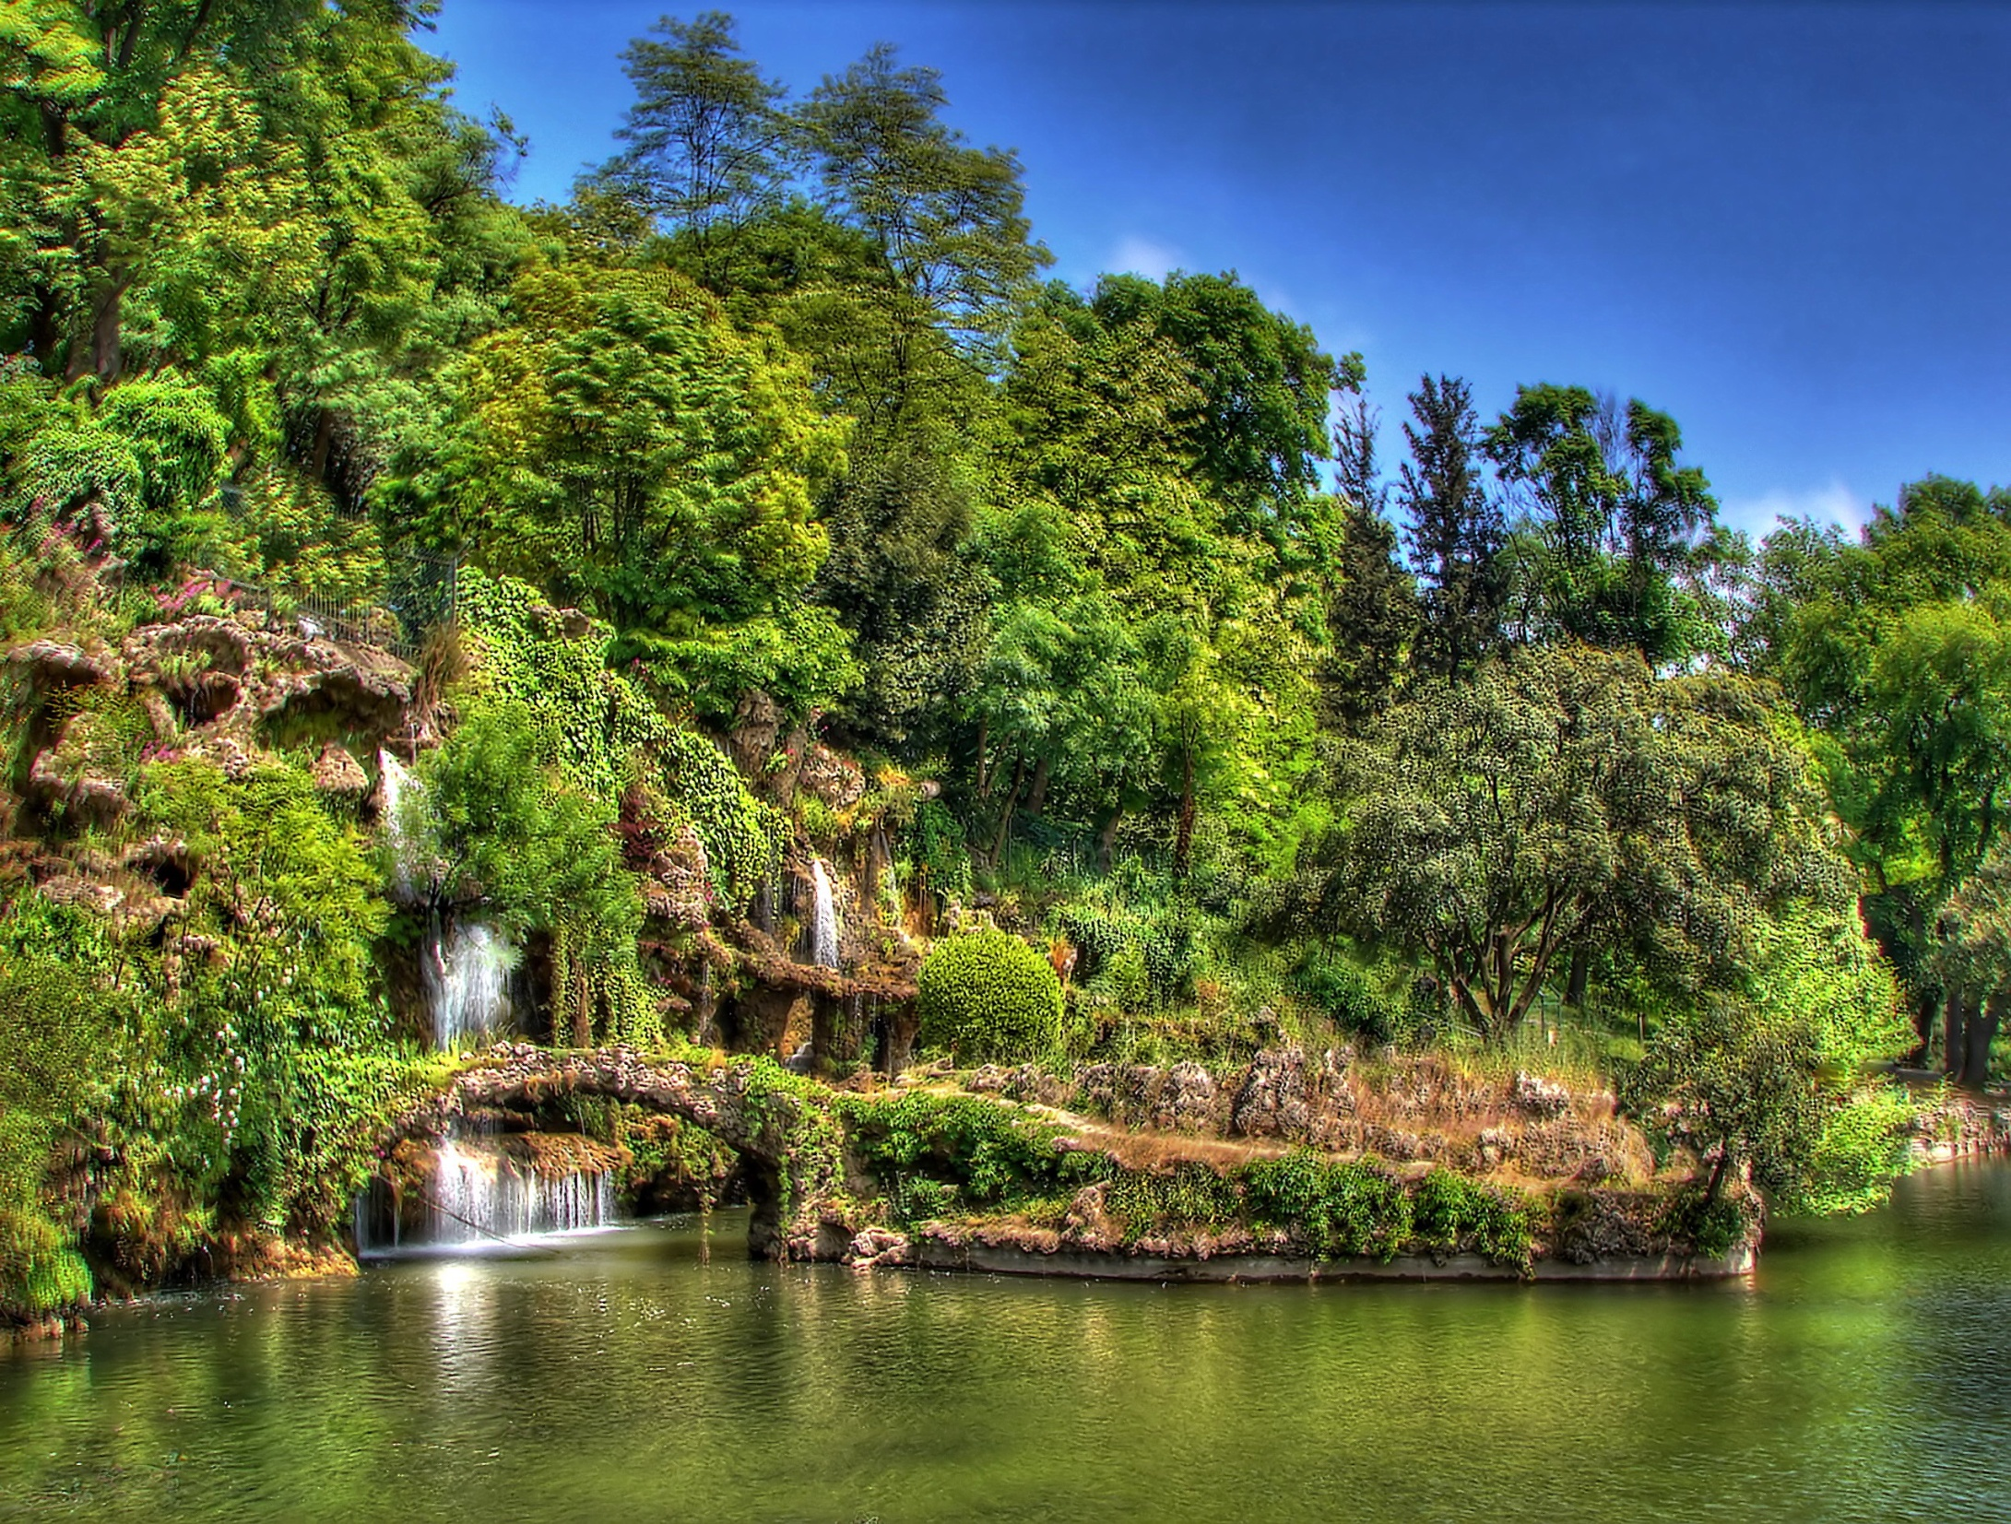
Notes:
Emirgan Park

Slide 14
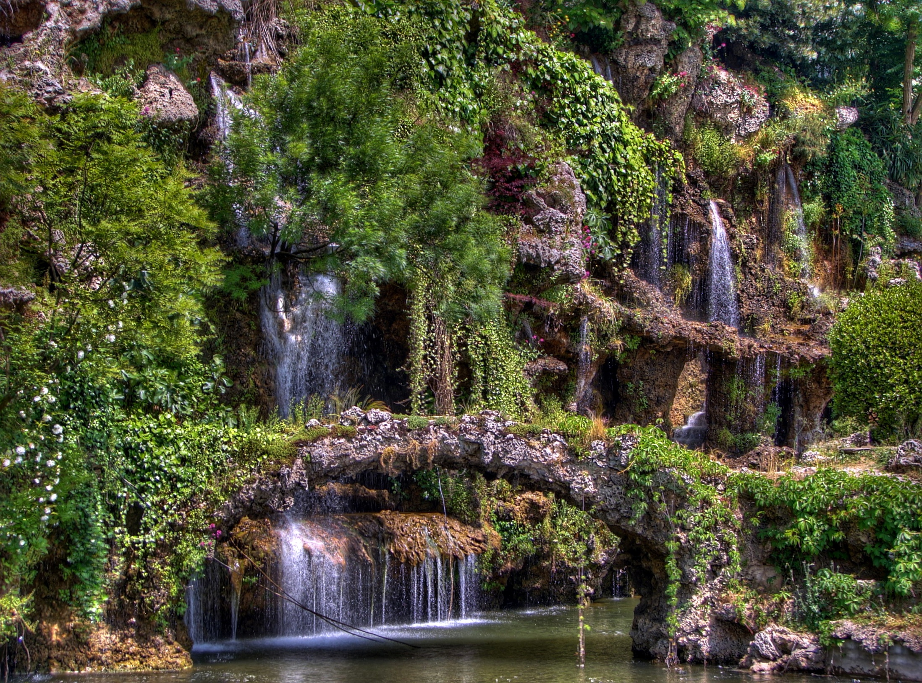
Notes:
Emirgan Park

Slide 15

Notes:
Emirgan Park

Slide 16
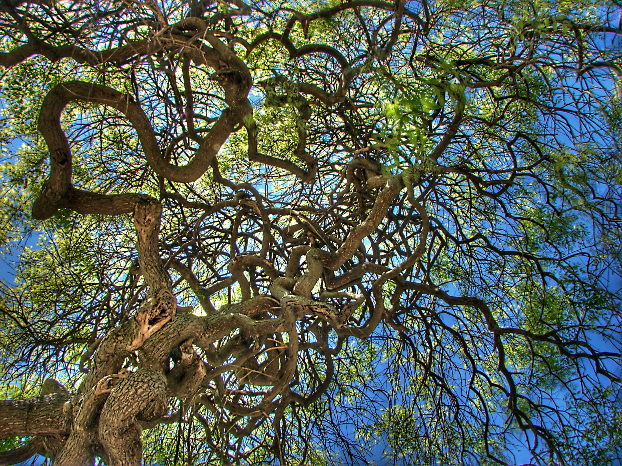
Notes:
Emirgan Park

Slide 17
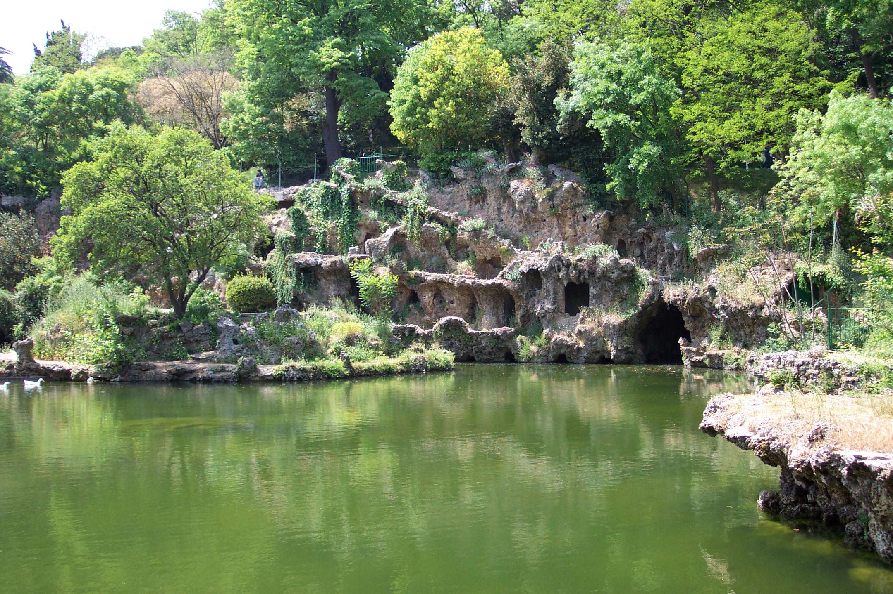
Notes:
Emirgan Park

Slide 18
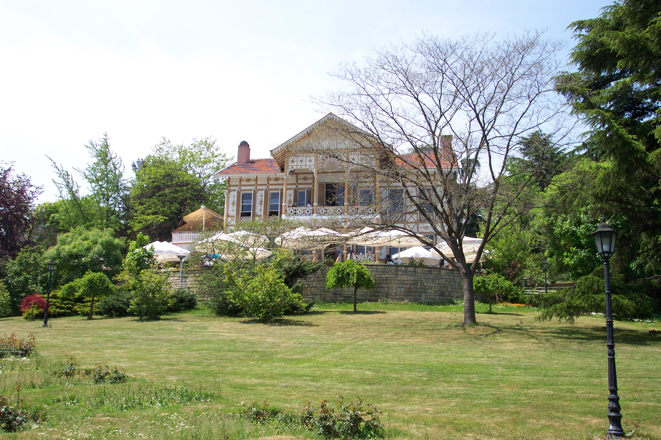
Notes:
Emirgan Park

Slide 19
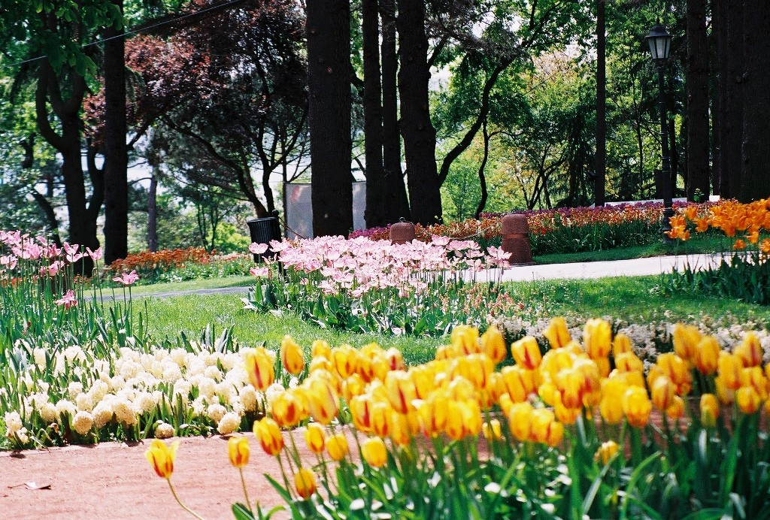
Notes:
Emirgan Park

Slide 20

Notes:
Emirgan Park

Slide 21
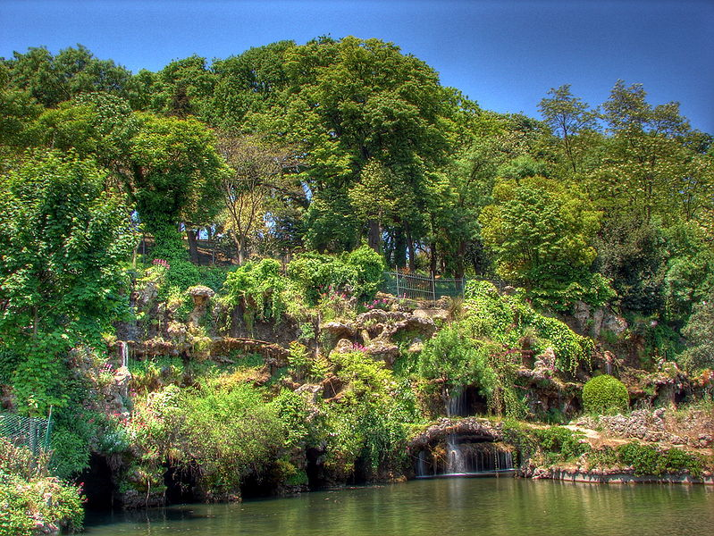
Notes:
Emirgan Park

Slide 22
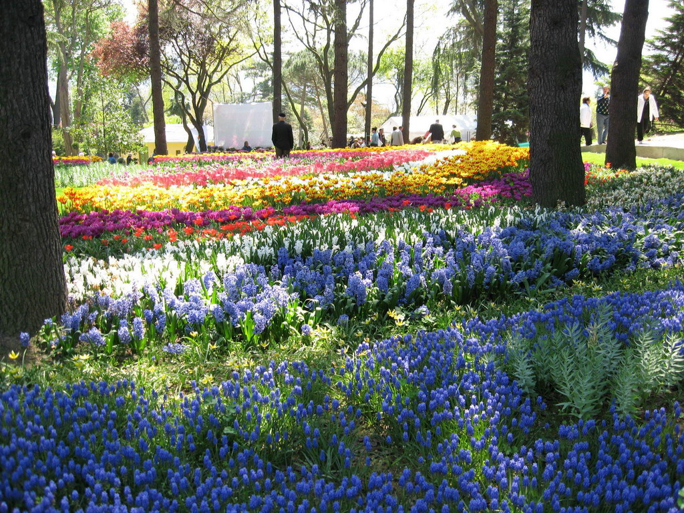
Notes:
.Emirgam Park

Slide 23
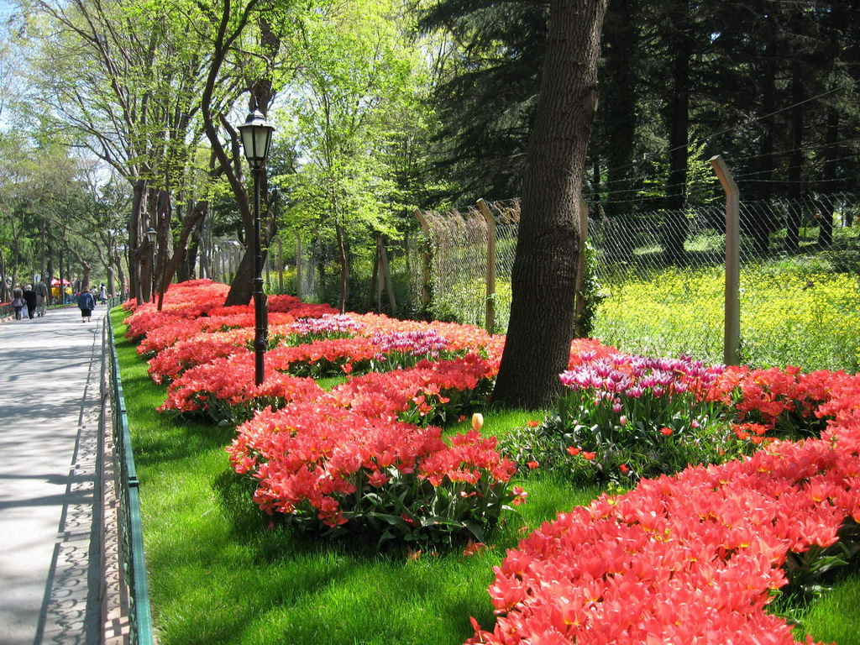
Notes:
Emirgam Park

Slide 24
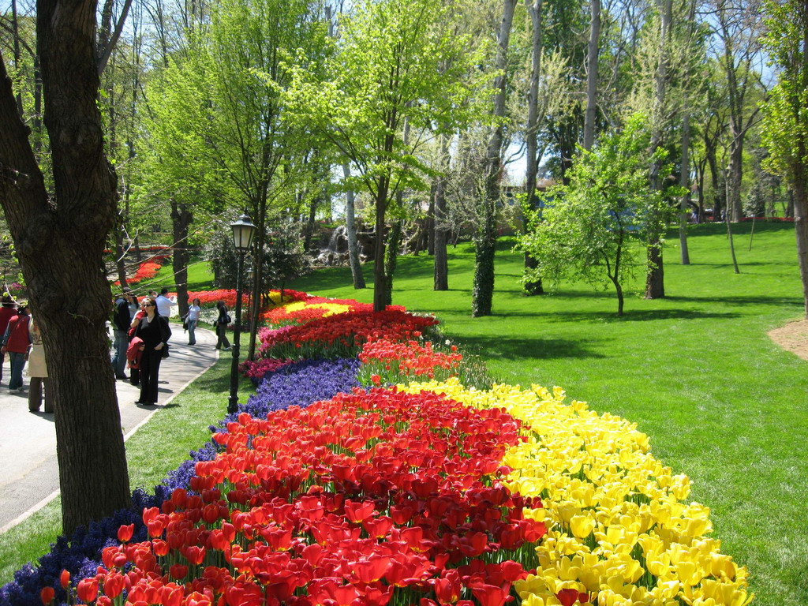
Notes:
Emirgam Park

Slide 25
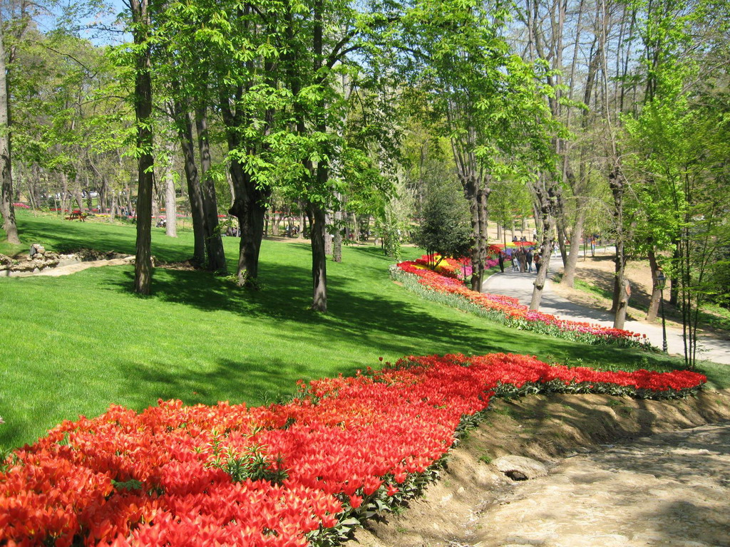
Notes:
Emirgam Park

Slide 26
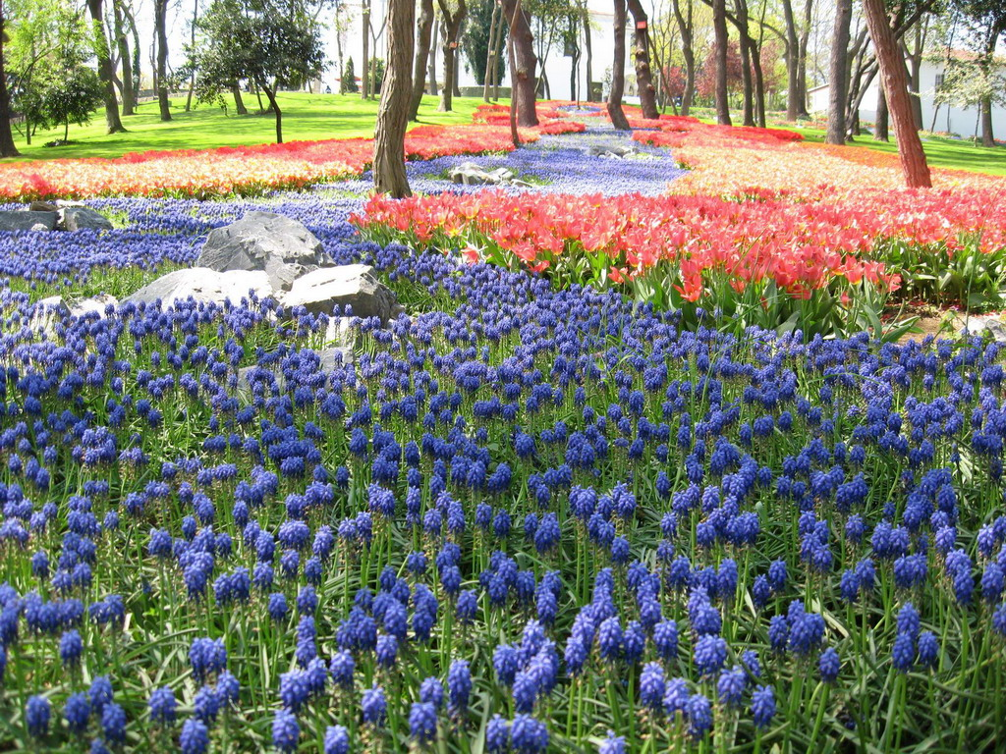
Notes:
Emirgam Park.-Muscari neglectum

Slide 27
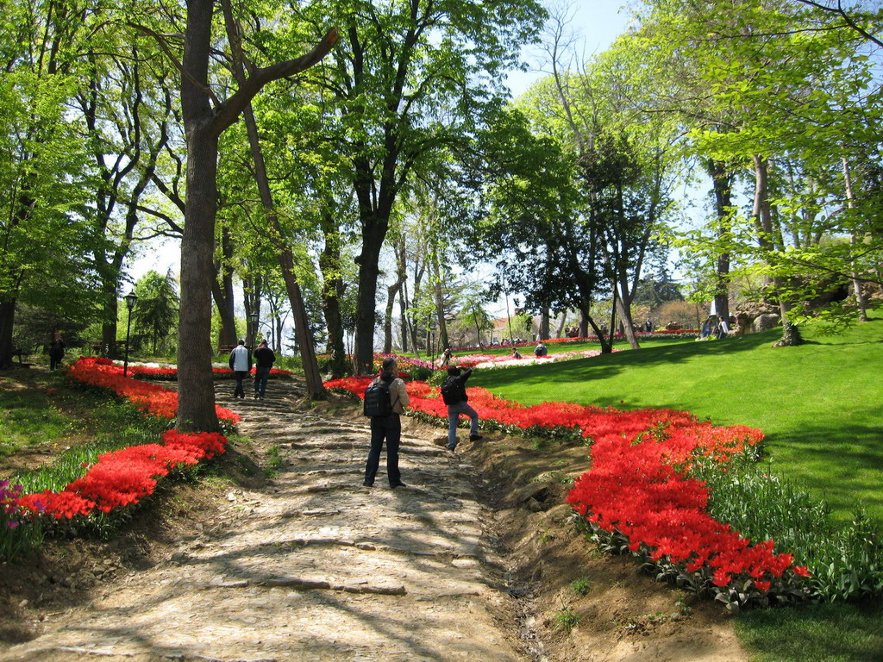
Notes:
Emirgam Park

Slide 28
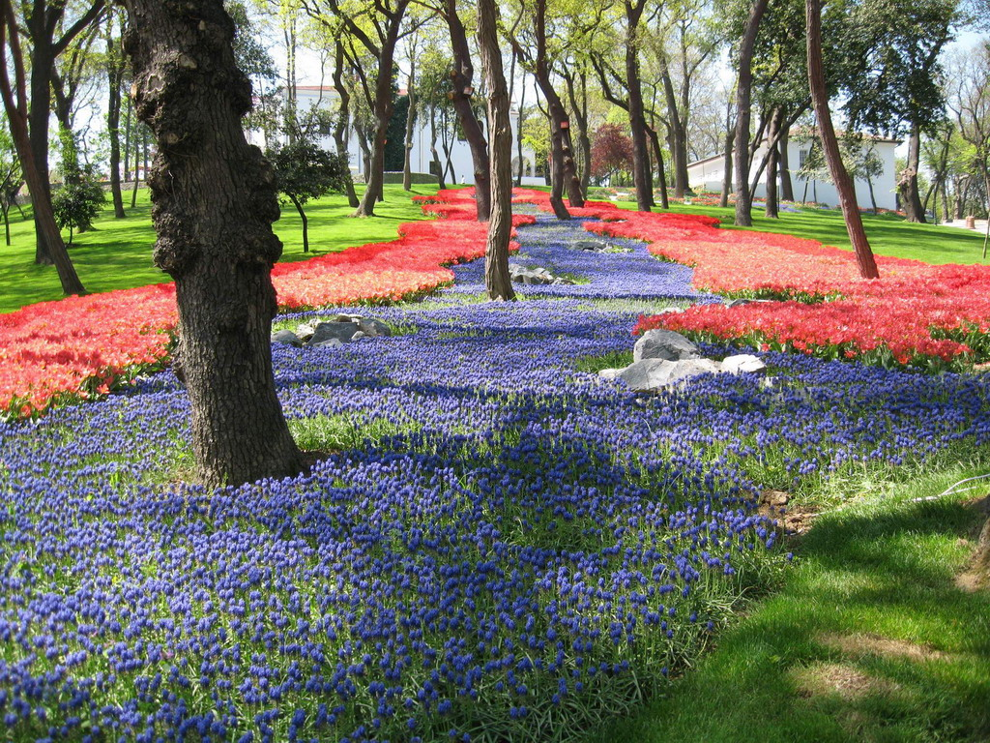
Notes:
Emirgam Park

Slide 29
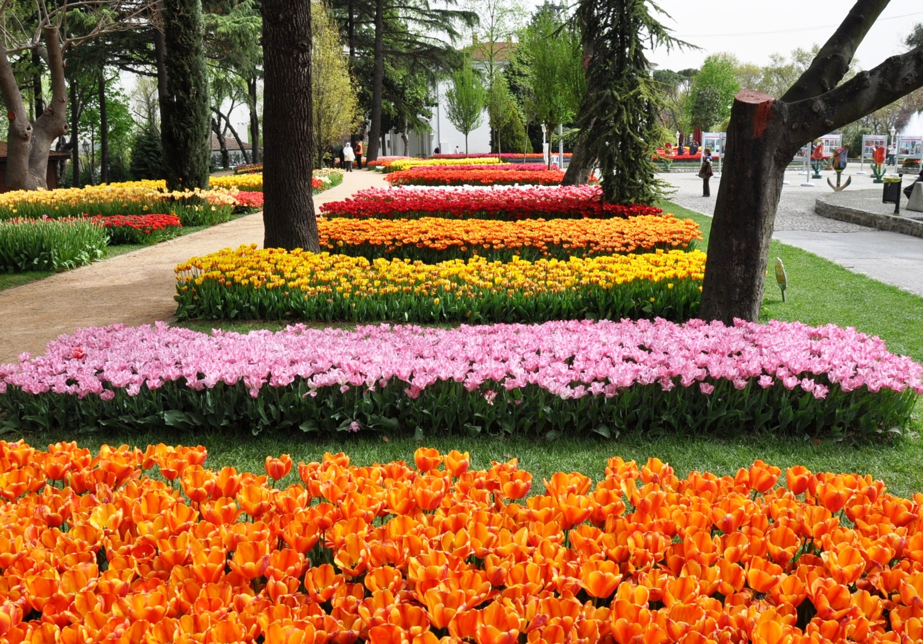

Slide 30
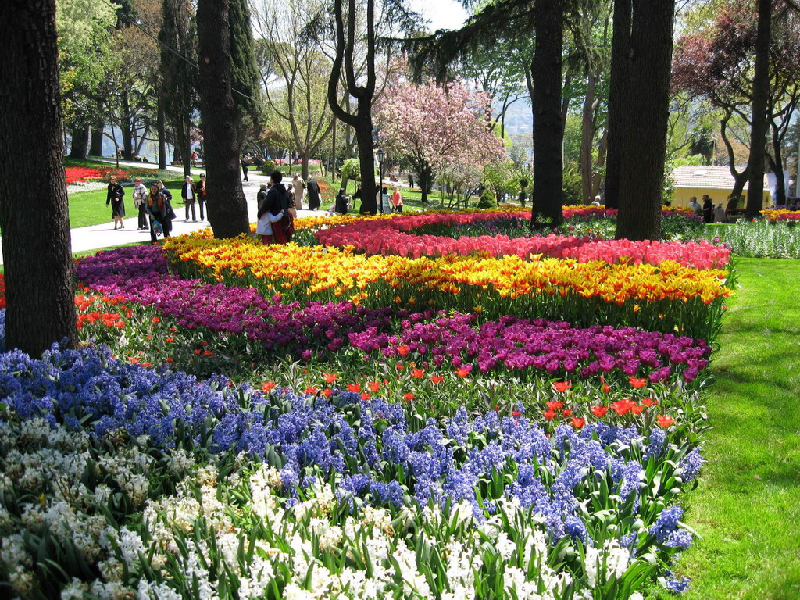
Notes:
Emirgam Park

Slide 31
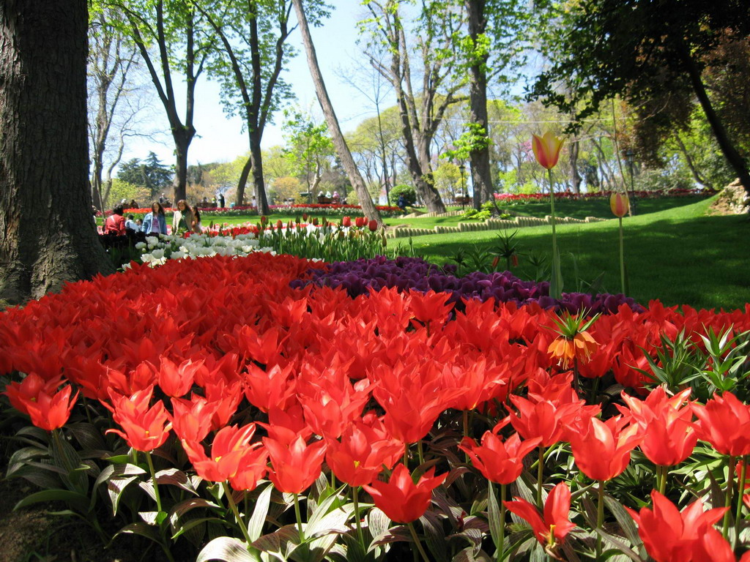
Notes:
Emirgam Park

Slide 32
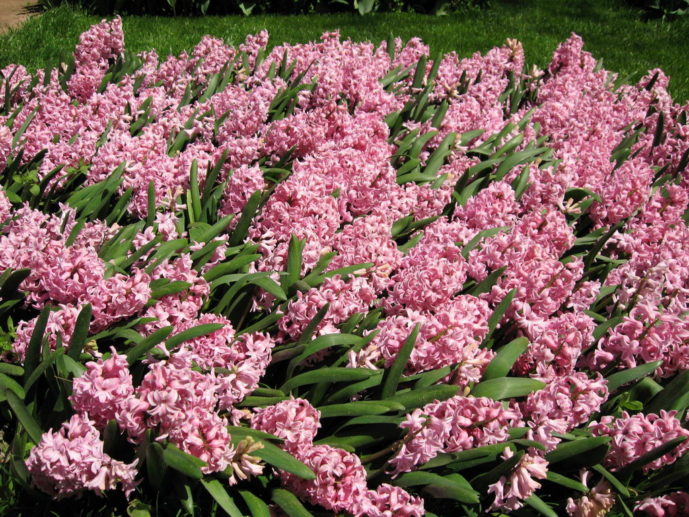
Notes:
Emirgam Park

Slide 33
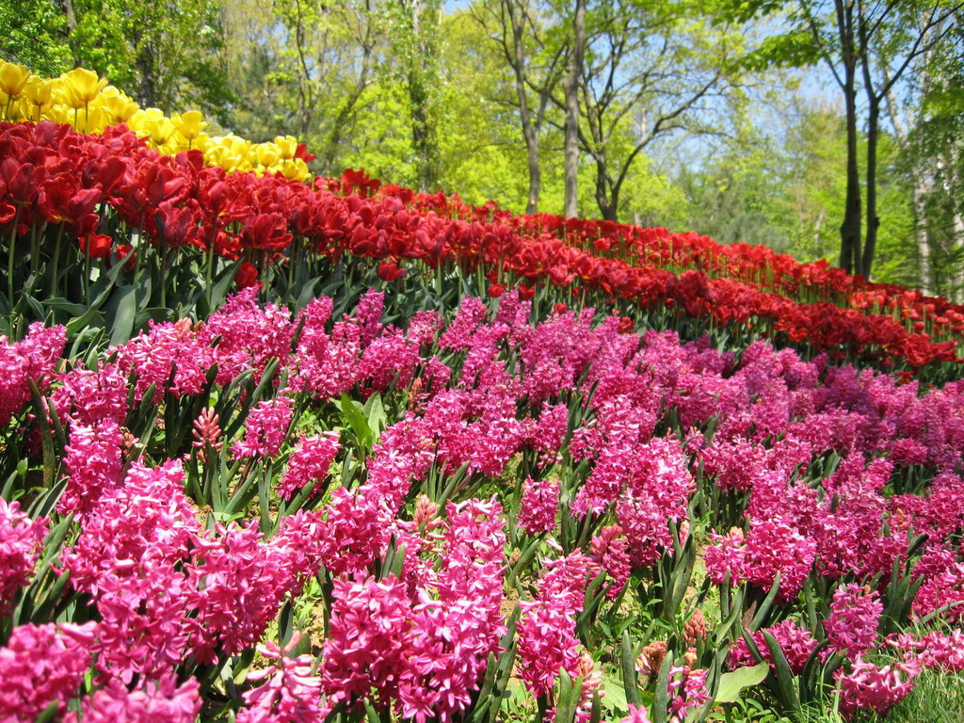
Notes:
Emirgam Park

Slide 34
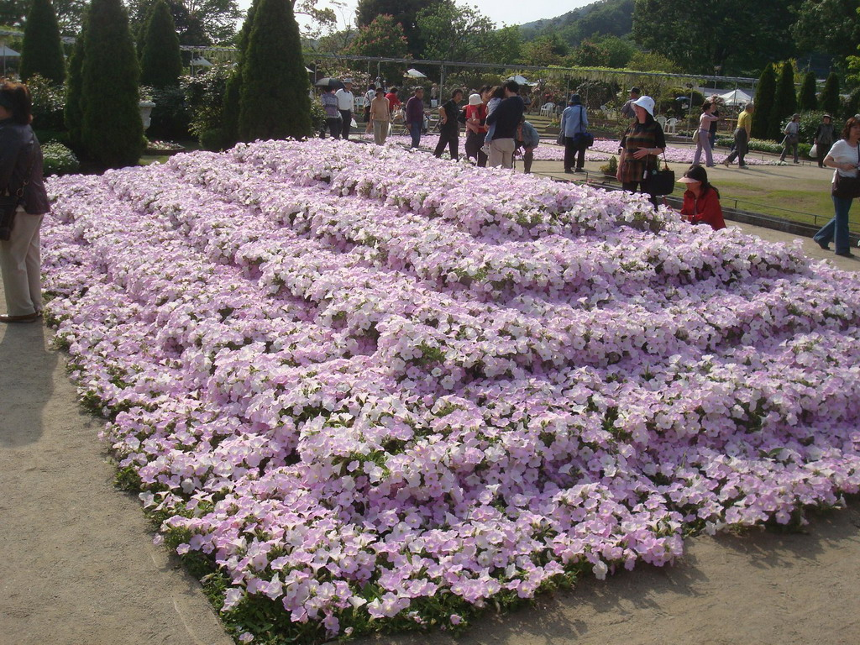
Notes:
Ashikaga Flower Park

Slide 35
Jardines en Estambul
Estambul (en turco: İstanbul, AFI: [isˈtanbuɫ]) es la ciudad más grande de Turquía y la tercera más poblada de Europa.
La antigua Bizancio, llamada Constantinopla en la época del Imperio Romano, Imperio Bizantino, está considerada como una de las más bellas de Europa, siendo una de las tres ciudades transcontinentales que se sitúan entre Europa y Asia (las otras dos son Atyrau y Oremburgo).
Con 8.803.468 habitantes en la ciudad y 10.018.735 en el área metropolitana (censo de 2000).

Slide 36
El Parque Gülhane (en turco, Gülhane Parkı) es un parque urbano histórico que se encuentra en el barrio de Eminönü, en Estambul, Turquía.
Situado junto al Palacio de Topkapı y dentro del recinto del mismo, la entrada sur del parque ostenta una de las puertas más grandes del patio.
Se trata de uno de los parques públicos más antiguos y de mayor extensión de Estambul.
El Parque Gülhane formaba parte del jardín exterior del Palacio de Topkapı, formado esencialmente por un pequeño bosque.
El ayuntamiento decidió dedicar parte del jardín exterior a un parque, el cual abrió sus puertas al público en 1912.

Slide 37
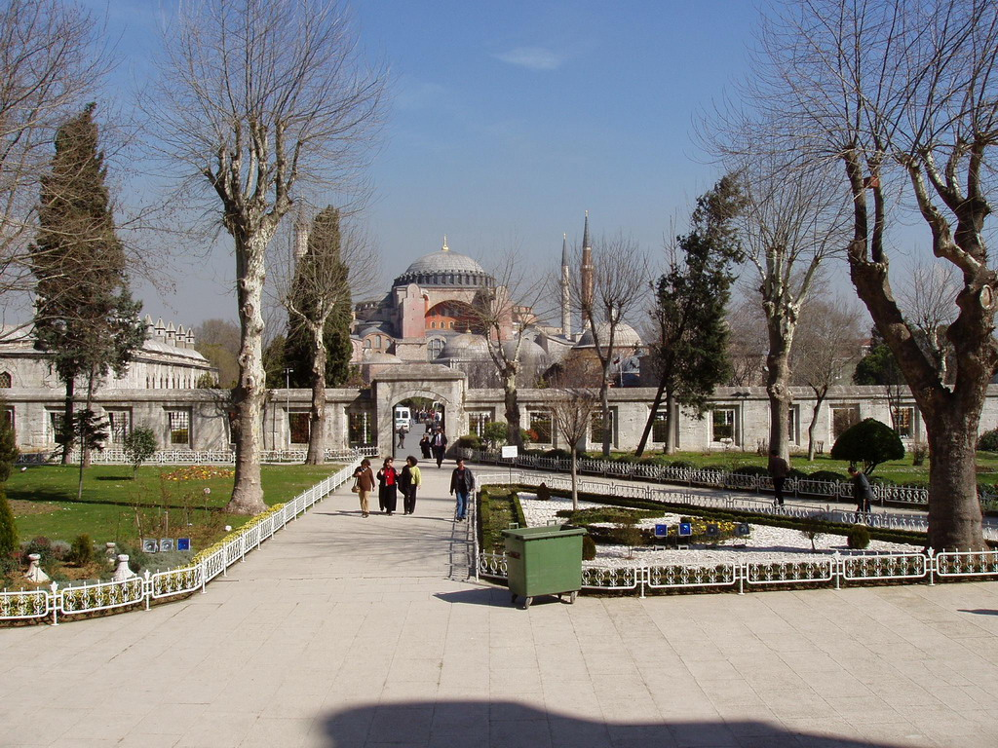
Notes:
Parque Gülhane

Slide 38
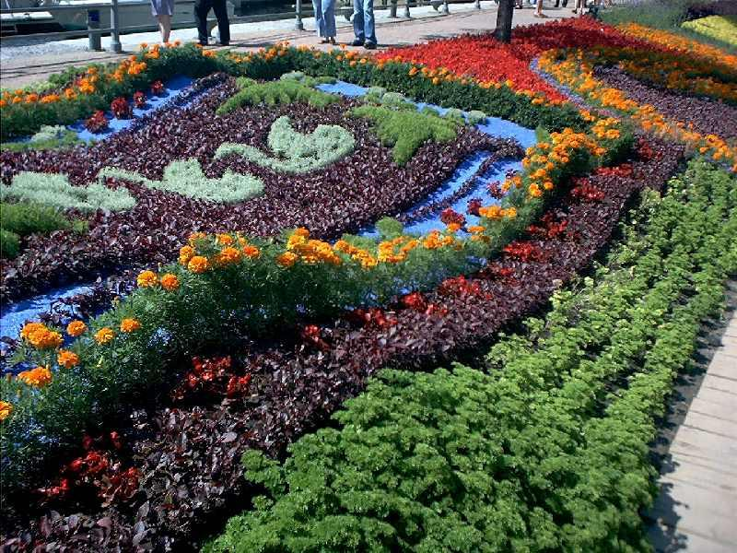
Notes:
Parque Gülhane

Slide 39
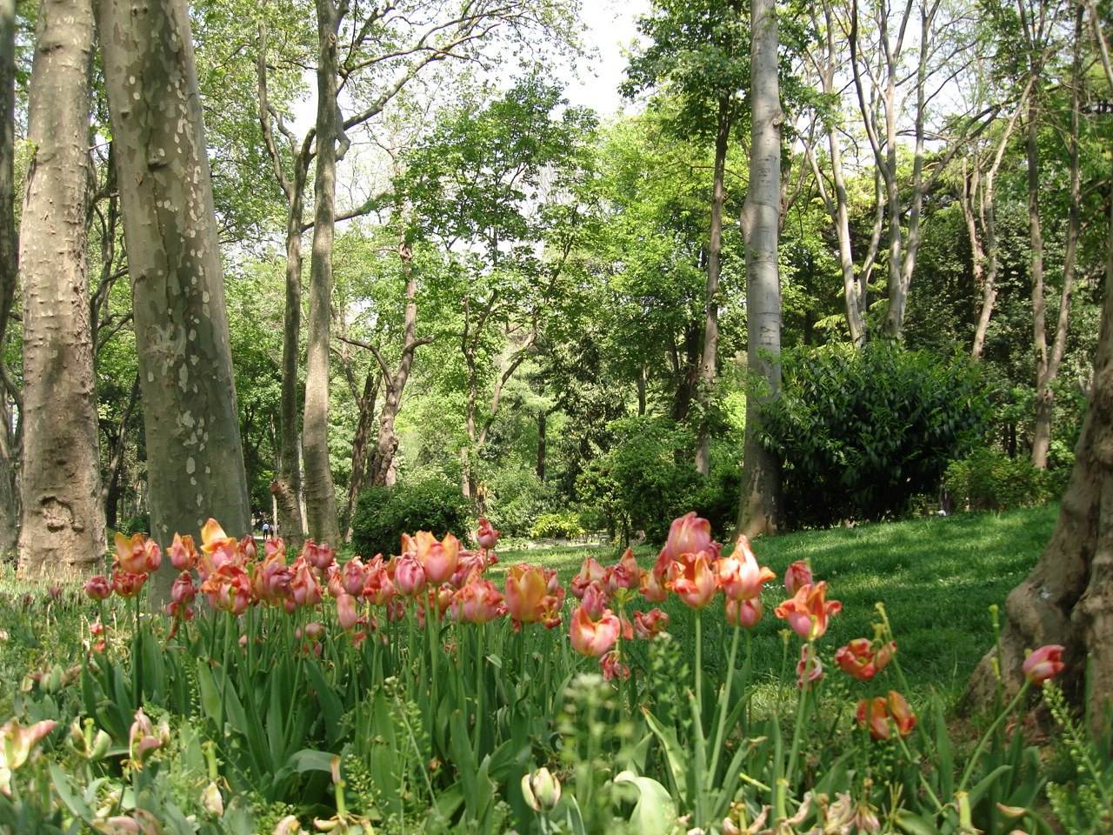
Notes:
Parque Gülhane

Slide 40

Notes:
Parque Gülhane

Slide 41
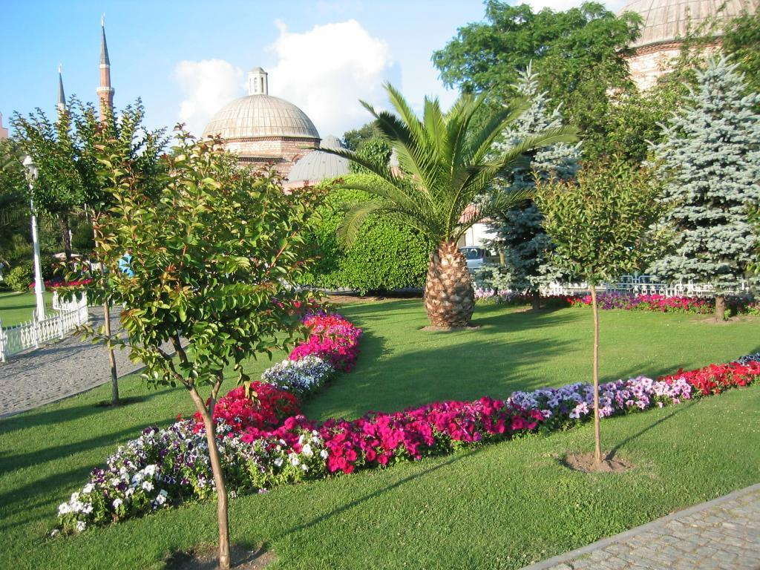
Notes:
Parque Gülhane

Slide 42
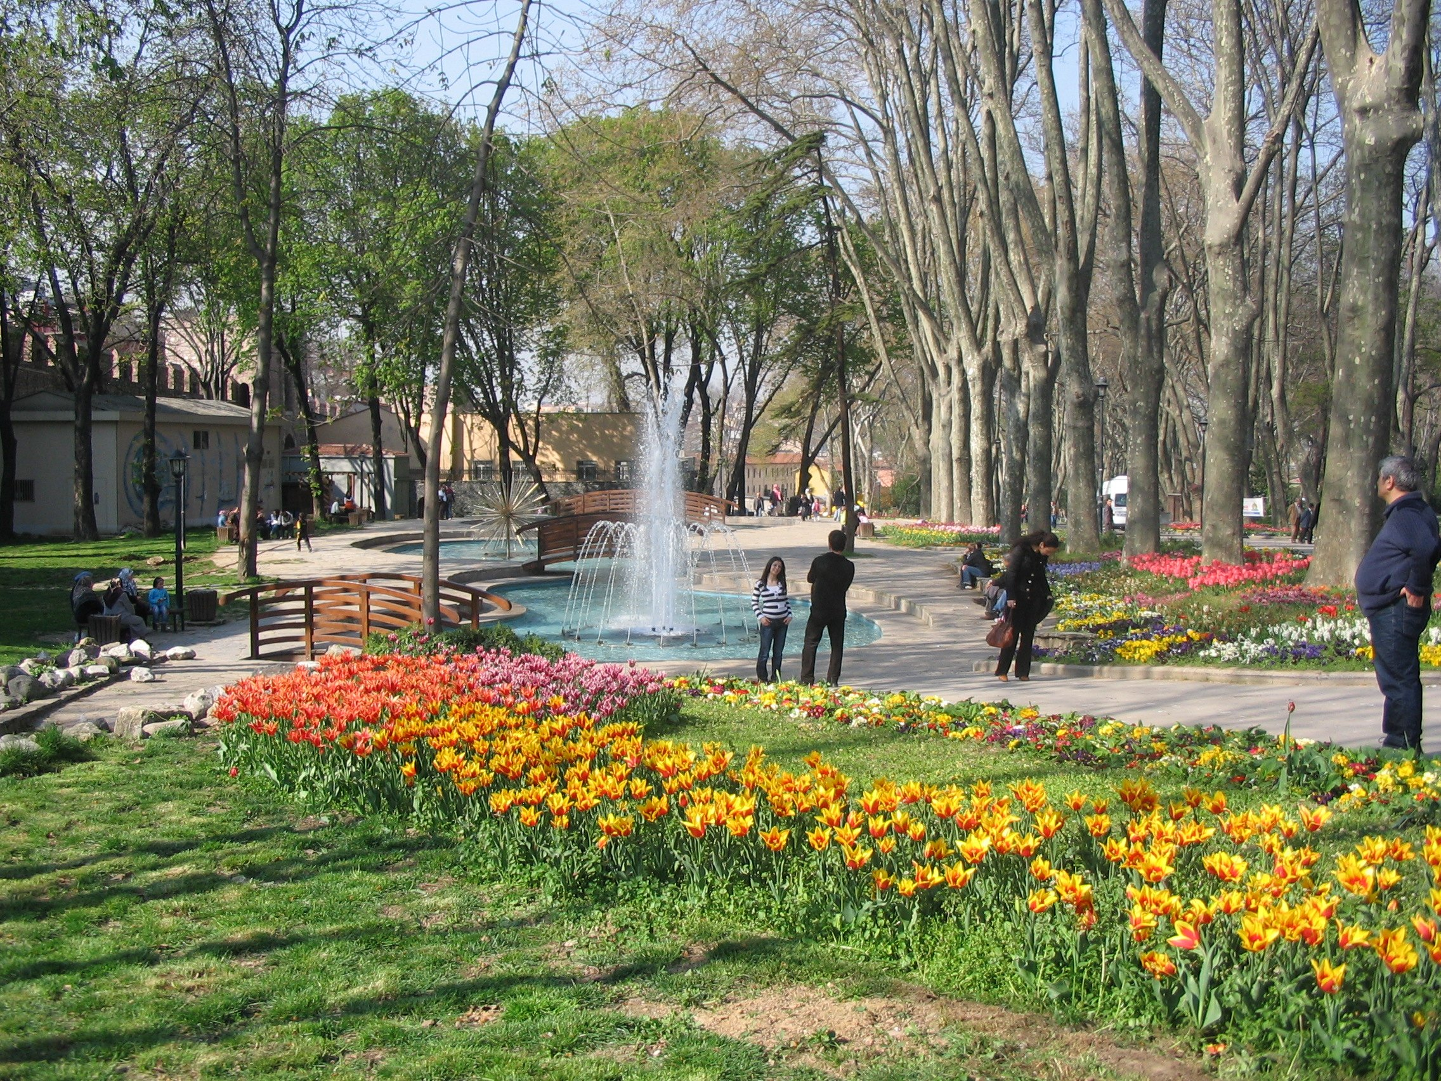
Notes:
Parque Gülhane

Slide 43
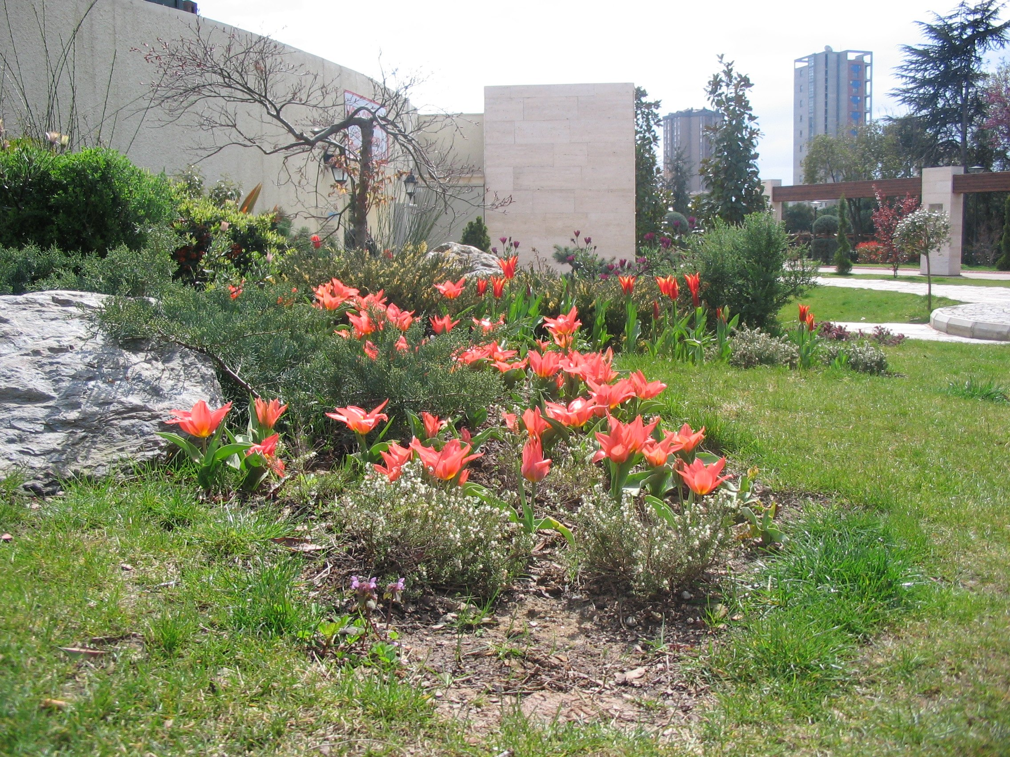

Slide 44
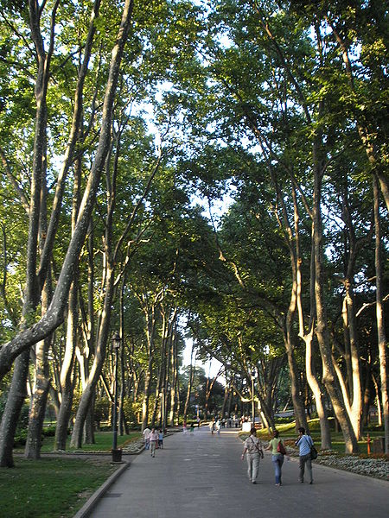
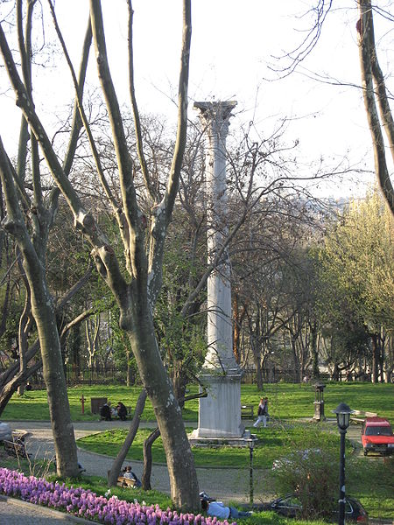
Notes:
Parque Gülhane

Slide 45
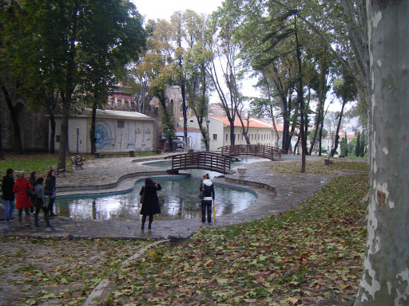
Notes:
Parque Gülhane

Slide 46
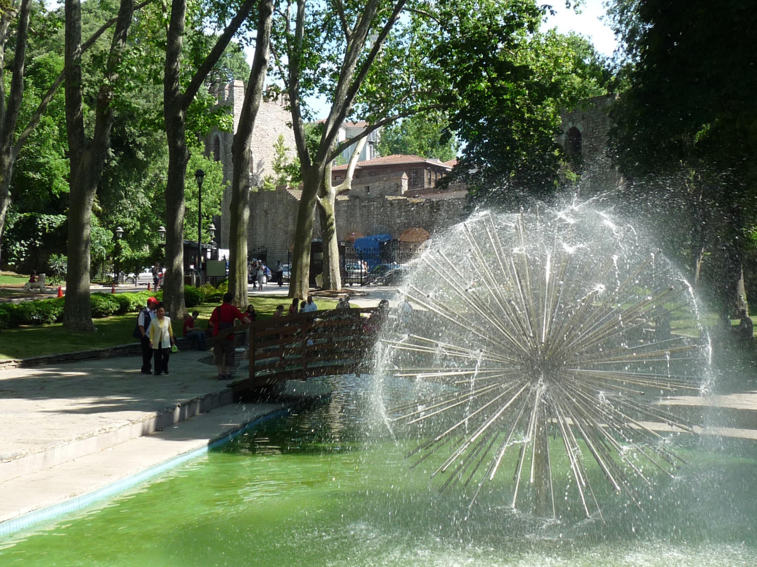
Notes:
Parque Gülhane

Slide 47
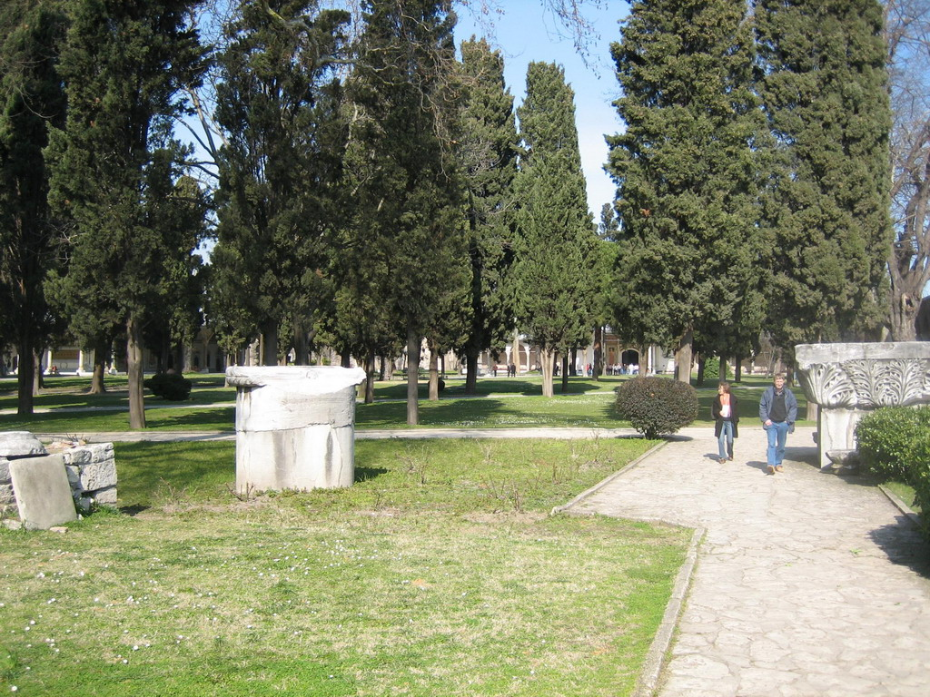
Notes:
Parque Gülhane

Slide 48
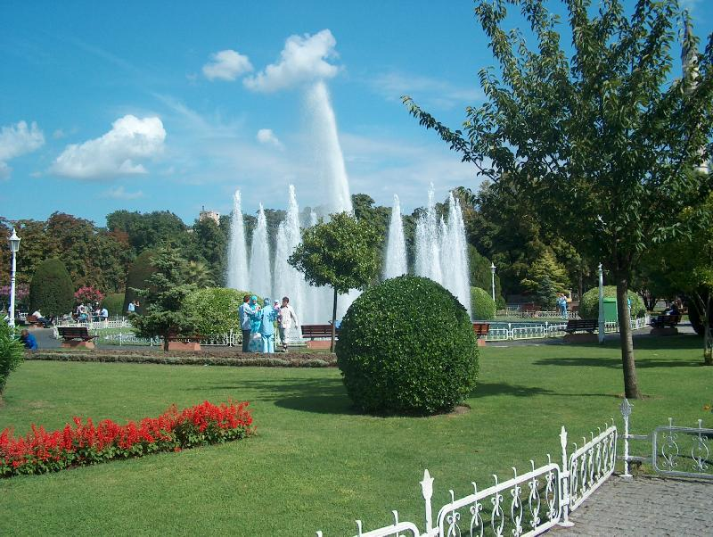
Notes:
Parque Gülhane

Slide 49
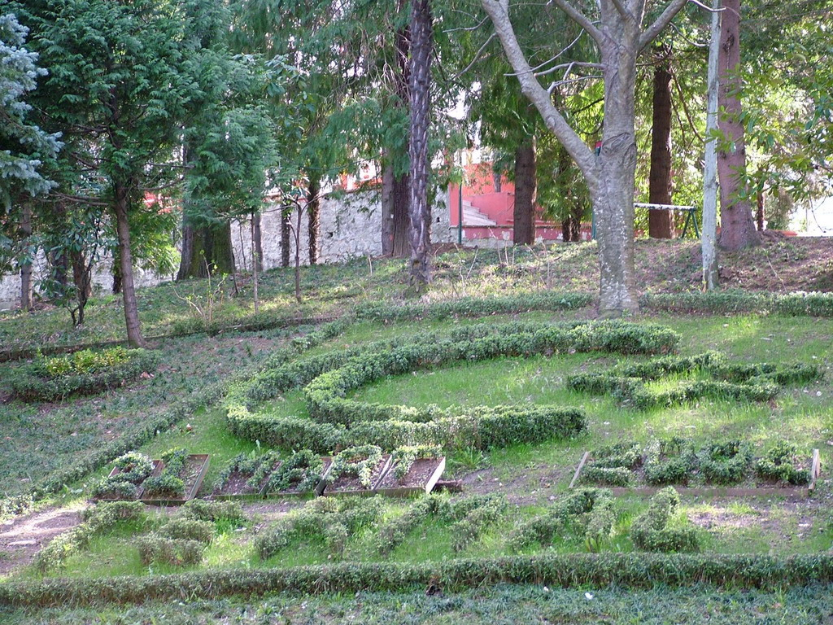
Notes:
Parque Gülhane

Slide 50
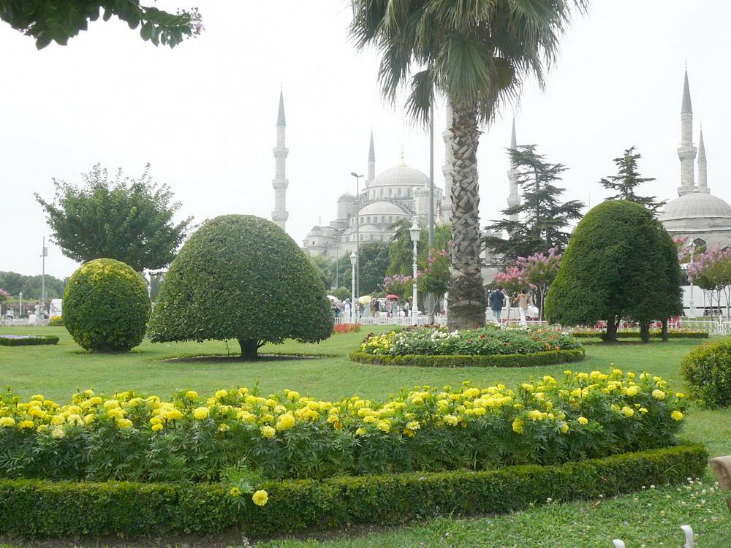
Notes:
Parque Gülhane

Slide 51
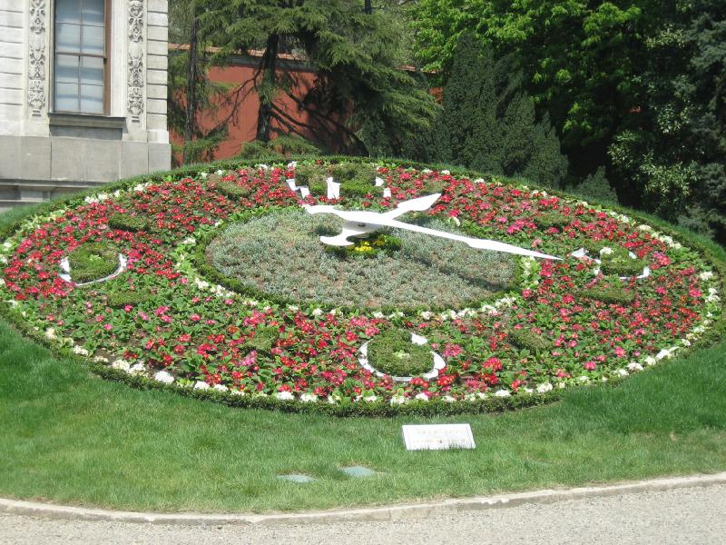
Notes:
Parque Gülhane

Slide 52
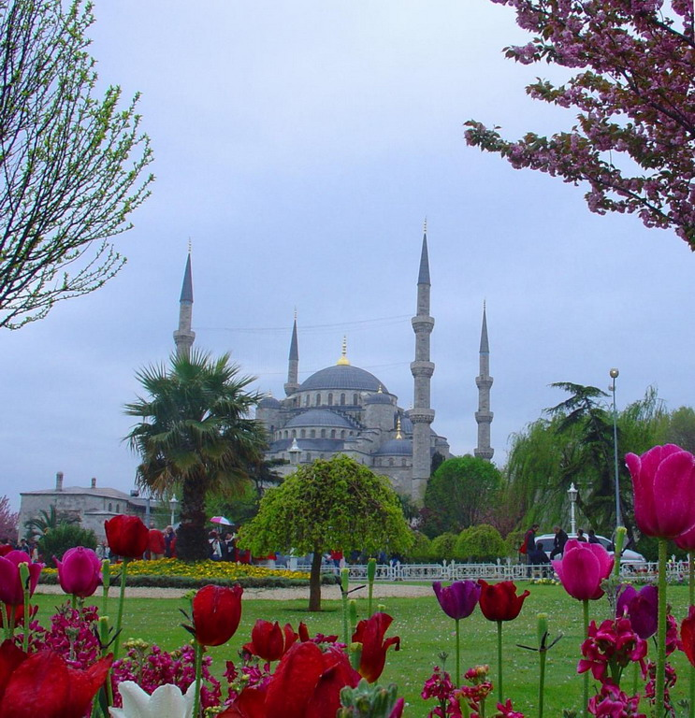
Notes:
Parque Gülhane

Slide 53
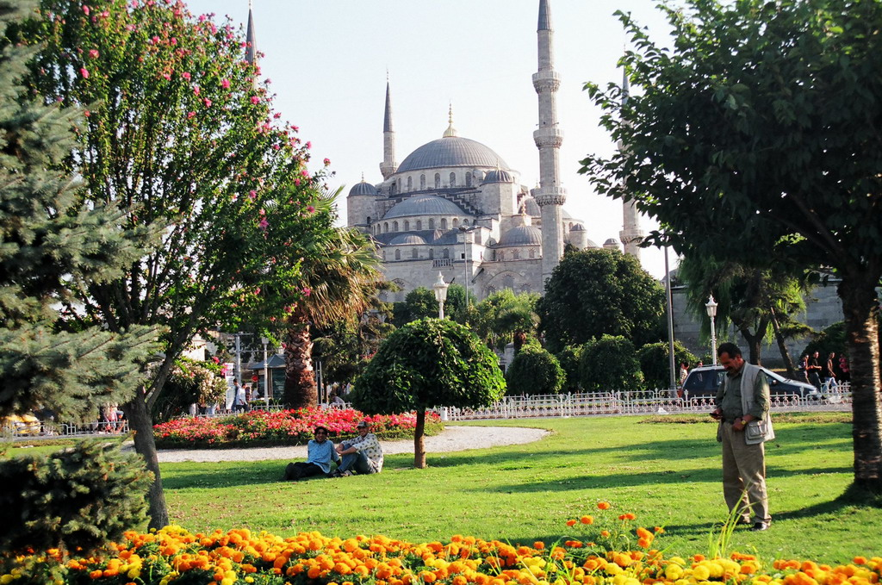
Notes:
Blue Mosque

Slide 54
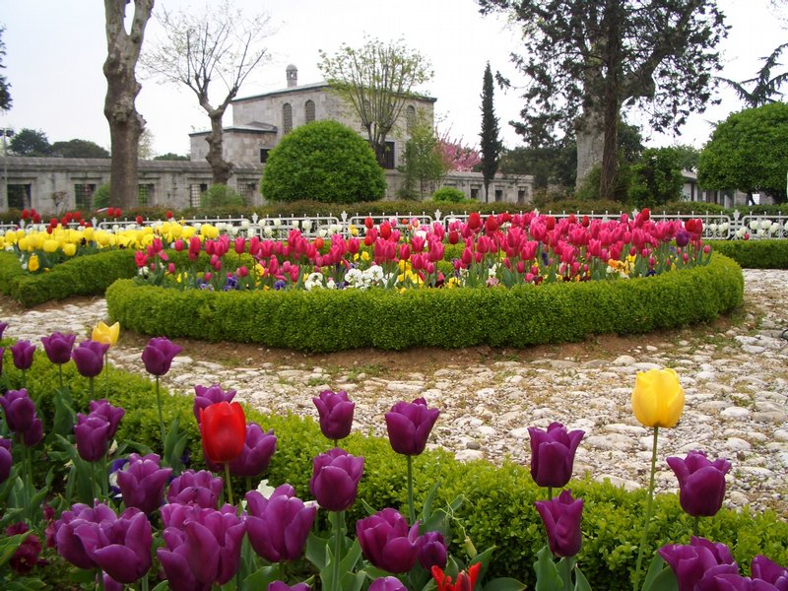
Notes:
Parque Gülhane

Slide 55
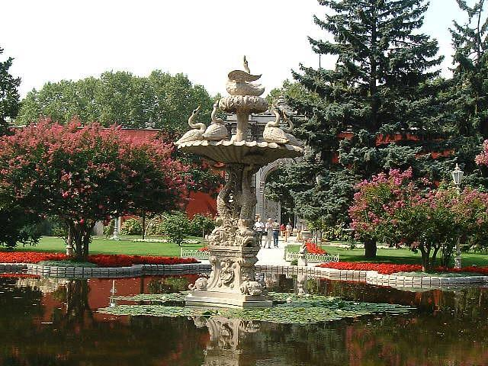

Slide 56
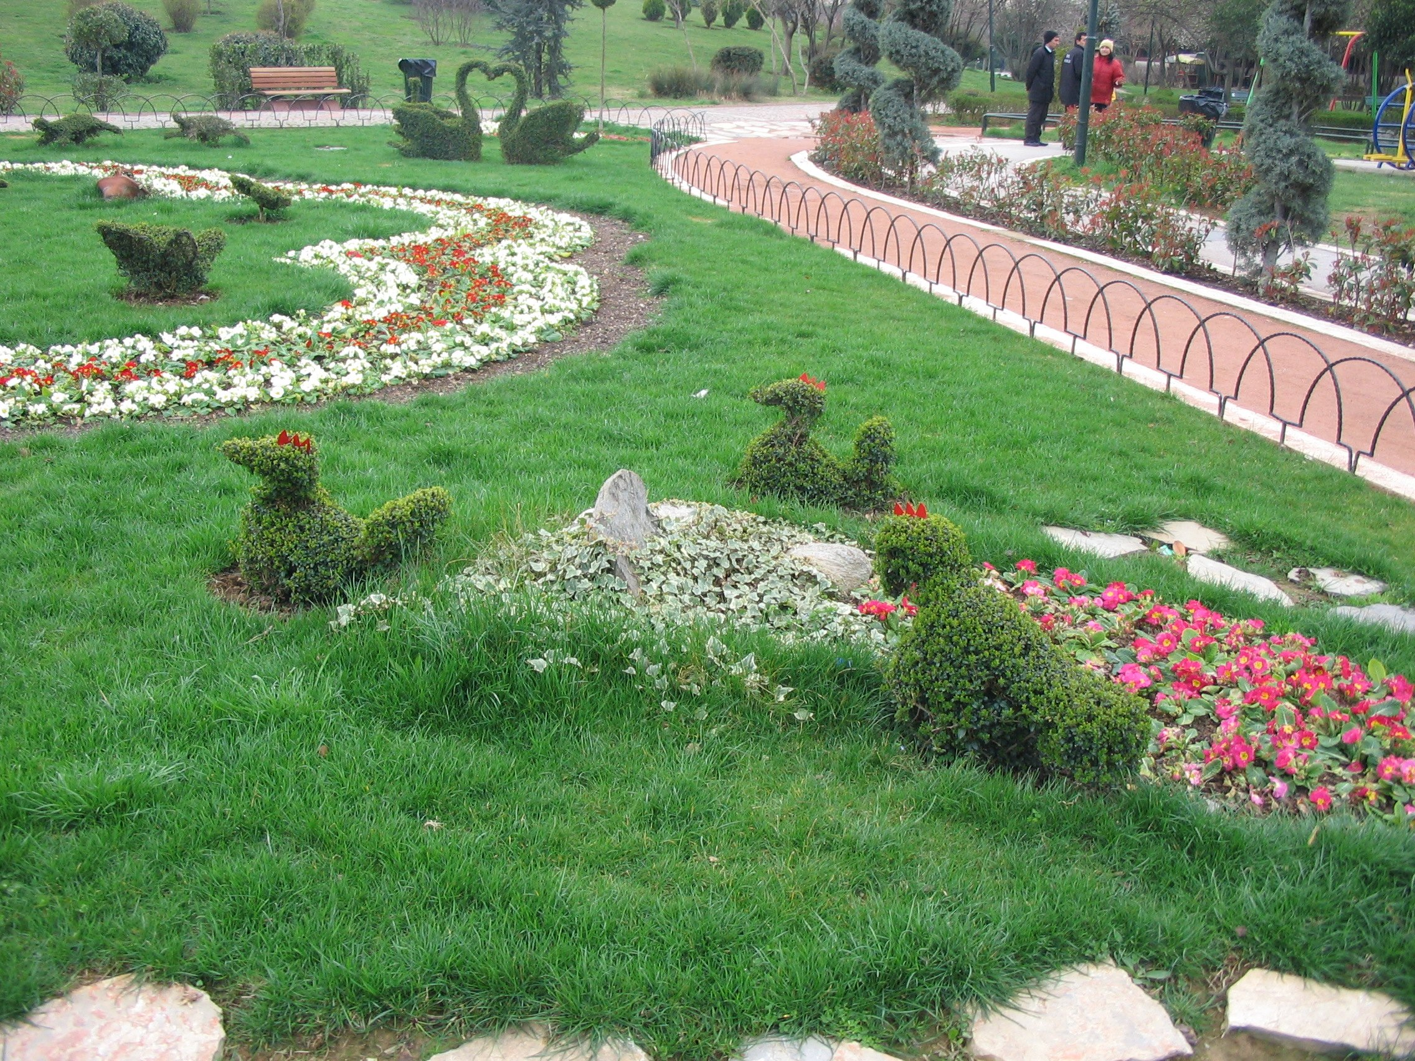
Notes:
Parque Gülhane

Slide 57
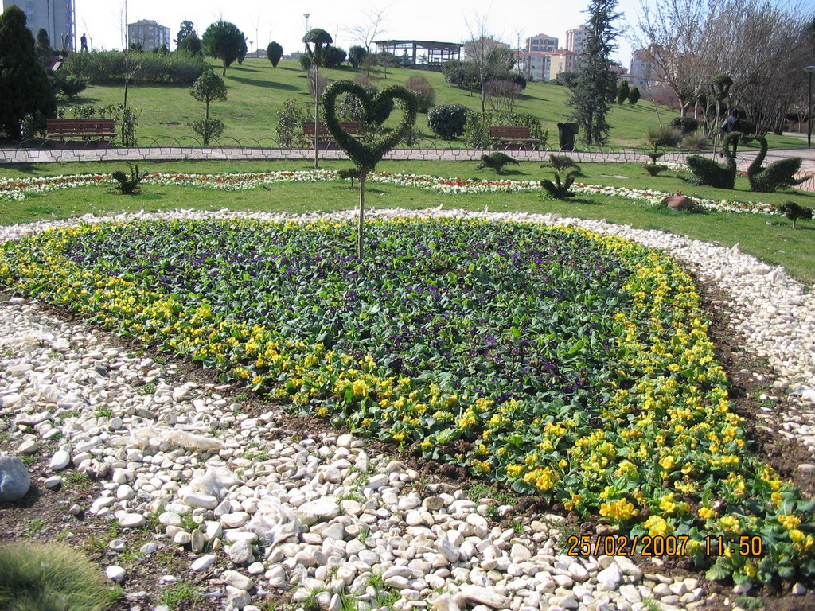
Notes:
Parque Gülhane

Slide 58
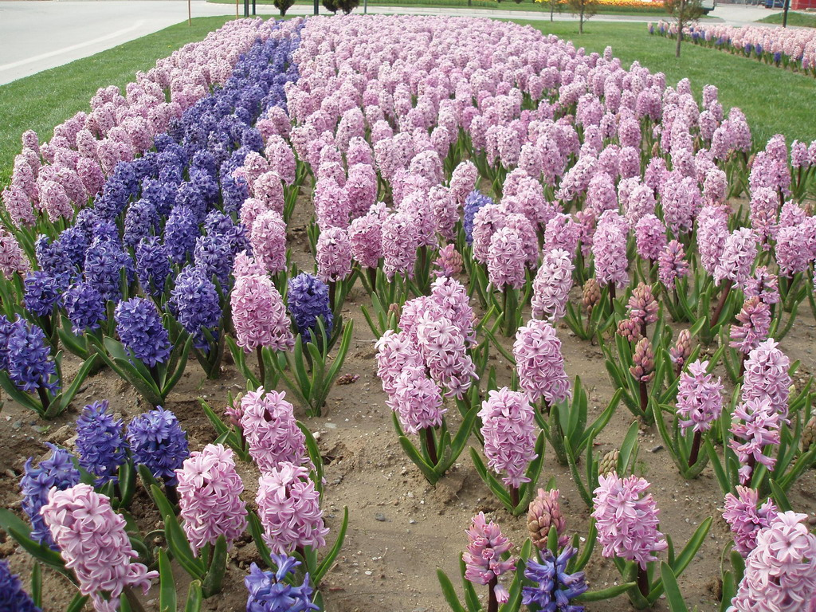
Notes:
Parque Gülhane

Slide 59
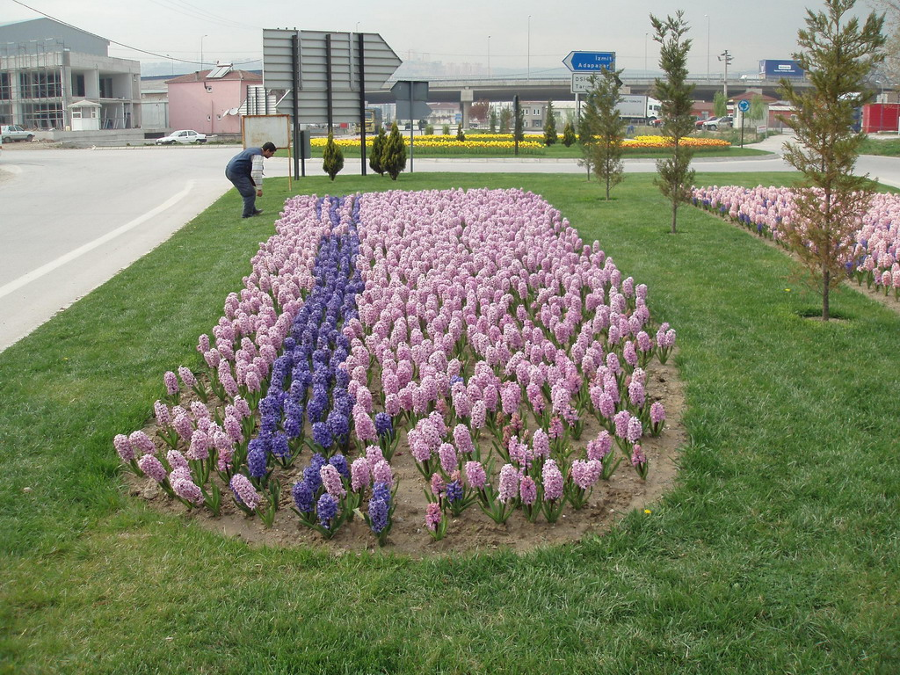
Notes:
Parque Gülhane

Slide 60
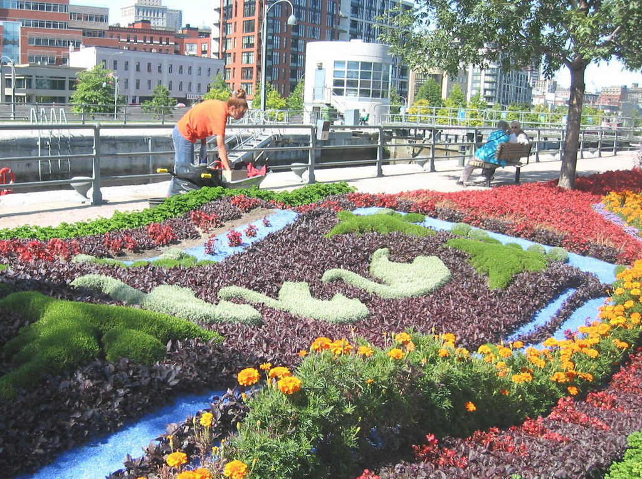
Notes:
Parque Gülhane

Slide 61

Notes:
Parque Gülhane

Slide 62

Notes:
Parque Gülhane

Slide 63

Notes:
Parque Gülhane

Slide 64

Notes:
Parque Gülhane

Slide 65

Notes:
Parque Gülhane

Slide 66

Notes:
Parque Gülhane

Slide 67

Notes:
Parque Gülhane

Slide 68

Notes:
Parque Gülhane

Slide 69

Notes:
Viliz Partk

Slide 70

Notes:
Parque Gülhane

Slide 71

Notes:
Parque Gülhane

Slide 72

Notes:
Parque Gülhane

Slide 73

Notes:
Parque Gülhane

Slide 74

Notes:
Estambul.-The National Garden

Slide 75

Notes:
Estambul.-The National Garden

Slide 76
Topaki Palace
El Palacio de Topkapi ( Turquía : Topkapi Sarayi o en turco otomano : طوپقپو سرايى) es un gran palacio en Estambul , Turquía , que fue la residencia principal de los sultanes otomanos durante aproximadamente 400 años (1465-1856) de su 624 - años de reinado.
Además de una residencia real, el palacio era un escenario de ceremonias oficiales y entretenimientos reales.
Ahora es una atracción turística importante y contiene importantes reliquias sagradas del mundo musulmán, incluyendo el manto de Mahoma y la espada.

Slide 77
El Palacio de Topkapi es uno de los monumentos que aparecen en las " Zonas históricas de Estambul ", que se convirtió en un UNESCO Patrimonio de la Humanidad en 1985, y se describe en el Criterio iv como "el mejor ejemplo de los conjuntos de palacios [...] del período otomano.
La construcción comenzó en 1459, ordenada por el Sultán Mehmed II , el conquistador de Bizancio Constantinopla .
El complejo del palacio consta de cuatro patios principales y muchos edificios más pequeños. En su apogeo, el palacio fue el hogar de unos 4.000 habitantes, y se cubre un área grande con una costa larga.

Slide 78
El complejo fue ampliado a lo largo de los siglos, con reformas importantes después del terremoto de 1509 y el incendio de 1665.
El palacio contiene mezquitas, hospitales, panaderías y una menta.
El nombre se traduce como "Cannon puerta Palace" desde una puerta cercana que ha sido destruido.
A partir de finales del siglo XVII, el Palacio de Topkapi fue perdiendo su importancia como los sultanes prefirieron pasar más tiempo en sus nuevos palacios a lo largo del Bósforo .

Slide 79
En 1856, el sultán Abdul Mecid que decidió trasladarse a la corte que el recién construido Palacio de Dolmabahçe , el primer palacio de estilo europeo en la ciudad.
Algunas funciones, como el tesoro imperial, la biblioteca, la menta y se mantuvieron en el Palacio de Topkapi.
Tras la caída del Imperio Otomano en 1921, el Palacio de Topkapi fue transformado por un decreto gubernamental del 3 de abril 1924 en un museo de la época imperial.
El Museo del Palacio Topkapi es administrado por el Ministerio de Cultura y Turismo .

Slide 80
El complejo del palacio tiene cientos de habitaciones y cámaras, pero sólo los más importantes son accesibles al público hoy.
El complejo está custodiado por funcionarios del ministerio, así como guardias armados del ejército turco .
El palacio incluye muchos ejemplos finos de la arquitectura otomana.
Contiene grandes colecciones de porcelana , trajes, armas, escudos, armaduras, miniaturas otomanas , manuscritos islámicos caligráficas y pinturas murales, así como una exhibición de tesoros y joyas otomanas.

Slide 81
Rodeando todo el conjunto de la Primera a la Cuarta patio exterior son los jardines del palacio. Una parte de esta zona que se encuentra frente al mar es también conocido como el quinto lugar.
Mehmed II también tuvo tres pabellones o quioscos, construidos, de los cuales sólo el Quiosco de baldosa (Çinili Kosku) ha sobrevivido. El Pabellón de baldosa data de alrededor de 1473 y alberga la colección de cerámica islámica de los Museos de Arqueología de Estambul .
A lo largo de la costa una serie de pabellones fueron construidos para disfrutar de la vista del sultán. Estos incluyeron el Kiosco Shore , Kiosk Perla , Kiosk mármol y las Kiosk Basketmakers ' .

Slide 82
La mayoría de los pabellones, junto con algunas de las paredes junto al mar y las puertas fueron destruidos cuando las líneas ferroviarias que conducen a la estación de tren de Sirkeci se construyeron en el siglo XIX.
El Kiosco Los Basketmakers 'sin embargo se salvó.
Situado junto al primer patio hacia la ciudad se encuentra el Parque Gülhane , el viejo imperial jardín de rosas, que pertenecía al complejo más grande del palacio.
Este parque está abierto al público.
Situado en la entrada al parque se encuentra el quiosco Procesión . Los árboles en el complejo Palacio de Topkapi son notables, ya que muchos han sido víctimas de un hongo que se ha vaciado completamente el tronco, a lo largo de los siglos.

Slide 83
Los árboles no obstante, sobreviven y se mantienen en pie.
En otros casos, dos árboles de un tipo diferente han crecido y se fusionan juntos, como una higuera que crecía en el hueco de otro árbol y eficazmente fusionado con ella.
Este fenómeno se puede observar en el segundo patio.

Slide 84

Notes:
Topaki Palace

Slide 85


Slide 86


Slide 87


Slide 88


Slide 89


Slide 90


Slide 91


Slide 92


Slide 93


Slide 94


Slide 95


Slide 96


Slide 97


Slide 98


Slide 99


Slide 100


Slide 101


Slide 102


Slide 103



Slide 104
Dolmabache Palace Gardens
Dolmabahçe Palace ( turco : Dolmabahce Sarayi, IPA: [doɫmabahtʃe saɾajɯ] ), ubicado en el Beşiktaş distrito de Estambul , Turquía , en la Europa de la costa del Bósforo Estrecho, sirvió como el principal centro administrativo del Imperio Otomano desde 1856 hasta 1922, además de un intervalo de 22 años (1887-1909) en el que Yıldız Palace se utilizó.
El Palacio de Dolmabahçe fue ordenado el 31 de Sultan del Imperio, yo Abdülmecid , y construido entre los años 1843 y 1856. La construcción costó cinco millones de monedas de oro otomanas, los Mecidiye equivalente a 35 toneladas de oro.

Slide 105
El Palacio de Dolmabahçe y el jardín fueron diseñados para el sultán Abdülmecid en 1842 en una bahía en el Bósforo, que había sido rellenada después del siglo XVII para hacer un jardín imperial.
Dolma "significa" relleno "y Bahçe significa jardin.
Los sultanes se mudaron de Topkapi, porque era más cómodo.
Hay un jardín terraza y embarcadero al lado del Bósforo. Los jardines traseros cerrados servido de cuartos del harén cuartos con las niñas favoritas (cariyeler).
La sección administrativa del palacio, fue utilizada por los sultanes y luego por Ataturk, como un jardín formal.

Slide 106

Notes:
Dolmabache Palace Gardens

Slide 107

Notes:
Dolmabache Palace Gardens

Slide 108

Notes:
Dolmabache Palace Gardens

Slide 109

Notes:
Dolmabache Palace Gardens

Slide 110

Notes:
Dolmabache Palace Gardens

Slide 111

Notes:
Dolmabache Palace Gardens

Slide 112

Notes:
Dolmabache Palace Gardens

Slide 113

Notes:
Dolmabache Palace Gardens

Slide 114

Notes:
Dolmabache Palace Gardens

Slide 115

Notes:
Dolmabache Palace Gardens

Slide 116

Notes:
Dolmabache Palace Gardens

Slide 117

Notes:
Dolmabache Palace Gardens

Slide 118

Notes:
Dolmabache Palace Gardens

Slide 119

Notes:
Dolmabache Palace Gardens

Slide 120

Notes:
Dolmabache Palace Gardens

Slide 121

Notes:
Dolmabache Palace Gardens

Slide 122

Notes:
Dolmabache Palace Gardens

Slide 123

Notes:
Dolmabache Palace Gardens

Slide 124

Notes:
Dolmabache Palace Gardens

Slide 125

Notes:
Dolmabache Palace Gardens

Slide 126

Notes:
Dolmabache Palace Gardens

Slide 127

Notes:
Dolmabache Palace Gardens

Slide 128

Notes:
Dolmabache Palace Gardens

Slide 129

Notes:
Dolmabache Palace Gardens

Slide 130

Notes:
Dolmabache Palace Gardens

